Slide 1
Thrombo-Embolies Veineuses
Cas Courants
Jacques Bédard MD, CSPQ, FRCPC, FACP
Médecine Interne
Professeur titulaire enseignement clinique
Université Sherbrooke
2019

Slide 2
Déclaration liens d’intérêts:
Honoraires de conférencier, consultant ou subventions de recherche de
Pfizer, Boehringer, Bayer, Lilly, Sanofi, Johnson, Bristol, Merck, Astra,
Servier, Teva …..
Le contenu de cet atelier reflète essentiellement celui des guides de pratique de l’ACCP (Chest: mars 2016) et Thrombose Canada 2019.

Slide 3
Objectifs
Traiter:
Quand?
Qui?
Avec quoi?
Combien de temps?
Thrombo-embolies Veineuses

Slide 4
Thrombo-Embolies Veineuses: cas types
Cas 1: Mr JB
Mr JB: 35 ans, administrateur, consulte au cabinet:
Douleur au mollet depuis 2 jours + léger œdème
de la jambe.
Pas de toux, dyspnée, douleur thoracique
Retour voyage en Chine il y a 5 jours
Non fumeur Rx: Acétaminophen depuis 2 jours

Slide 5
Thrombo-Embolies Veineuses: cas types
Examen :
TA; 128/76 RC: 72 régulier RR: 16
Auscultation pulmonaire: N cardiaque: N
Membre inférieur gauche:
Sensibilité au toucher mollet
Circonférence: 3.5 cm gauche > droit
(À 10 cm sous PT)
Pas de rougeur MIG ni varices
Opinion: Conduite:

Slide 6

Thrombose Veineuse Profonde:
Tableau clinique Score Wells simplifié | Points | Score
Antécédents documentés de TVP Cancer actif (traitement en cours ou reçu dans 6 derniers mois ou palliatif) | 1 1 | 0
Paralysie, parésie ou récente immobilisation (plâtre des membres inférieurs) | 1 | 0
Alitement récent durant 3 jours ou plus ou chirurgie lourde nécessitant une anesthésie générale ou régionale subie au cours des 12 semaines précédentes | 1 | 1
Sensibilité au toucher localisée le long du parcours du système veineux profond | 1 | 1
Enflure de la jambe complète | 1 | 1
Augmentant circonférence d’au moins 3 cmcomparé mollet asymptomatique | 1 | 0
Œdème qui prend le godet confiné à la jambe symptomatique | 1 | 1
Veines superficielles collatérales (non variqueuses) | 1 | 0
Diagnostic alternatif aussi probable que celui de TVP | −2 | 0
 |  | 0
 |  | 4
Score de Wells | Probabilité TVP
2 ou plus | Probable
1 ou moins | Peu probable
Score de Wells | Probabilité TVP
0 - 1 | Peu Probable
≥ 2 | Probable
Notes:
TVP = thrombose veineuse profonde
Le score de Wells résulte du pointage attribué pour certains aspects du tableau clinique et permet d’estimer la probabilité de TVP et d’EP chez un patient. Il existe plusieurs versions de cette échelle de prédiction. Selon la ligne directrice clinique 144 du NICE, il est recommandé d’utiliser le système de pointage de Wells à deux niveaux pour aider à diagnostiquer l’EP ou la TVP.
Score de Wells (1997) (original) En 1997, Wells et ses collaborateurs¹ ont mis au point une échelle clinique de prédiction de la TVP à neuf éléments. En vertu de cette échelle, 2 points sont retranchés lorsqu’il existe un autre diagnostic aussi probable ou plus probable que celui de TVP. Les scores possibles selon cette échelle se situent donc entre -2 et 8. L’échelle comportait trois catégories de risque : élevé (3 points ou plus), intermédiaire (1–2 points) et faible (moins de 1 point). Le score obtenu selon cette échelle porte également le nom de « score de Hamilton », qui comporte quelques différences dans l’énoncé des aspects cliniques.
Score de Wells (2003) (à deux niveaux) En 2003, un élément a été ajouté au tableau clinique de la version originale, soit les antécédents documentés de TVP. De plus, la durée de la période de risque faisant suite à une chirurgie est passée de 4 à 12 semaines². Les scores possibles selon cette échelle se situent donc entre -2 et 9. Par ailleurs, deux catégories de risque plutôt que trois sont utilisées dans cette version : probable (2 points ou plus) et peu probable (moins de 2 points).
1. Wells PS, Anderson DR, Bormanis J et al. (1997). Value of assessment of pretest probability of 6 deep-vein thrombosis in clinical management. Lancet 350: 1795–8.
2. Wells PS, Anderson DR, Rodger M et al. (2003). Evaluation of D-dimer in the diagnosis of 8 suspected deep-vein thrombosis. NEJM 349: 1227–35.

Slide 7
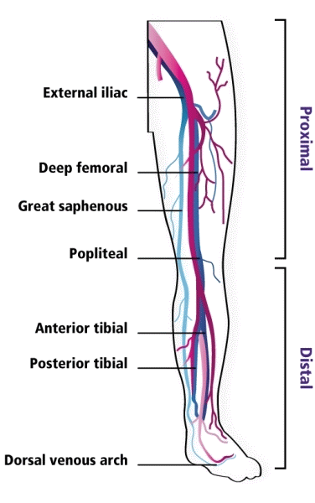
Thrombophlébite Profonde:
Distale: Sous le genou
Proximale:
Iliaque externe
Fémorale profonde
Proximale
Grande saphène
Provoquée: FR transitoires / permanents
Non provoquée:
Poplitée
Tibiale antérieure
Tibiale postérieure
Distale
La TVP est habituellement distale à ses débuts. La TVP proximale comporte un plus grand risque de récurrence ou d’extension⁵.
1. Turpie AG et al. BMJ 2002;325:887; 2. Hofmann LV et al. Lancet 2012;379:3–42; 3. Johnson SA et al. JAMA 2010;303:438–45;
4. Anderson FA et al. Center for Outcomes Research, University of Massachusetts Medical Center; 1998; 5. Kearon C et al. Chest 2008;133:454S–545S.
Arcade veineuse dorsale
Notes:
TVP = thrombose veineuse profonde

Slide 8
TPP/EP provoquée / non provoquée
ISTH 2016
Provocation par FR
majeur, transitoire
Chirurgie avec anesthésie
générale > 30 min
Alité hôpital ≥ 3 jours
pour maladie aigue
Césarienne
Provocation par FR mineur transitoire, mais important
Anesthésie générale<30 min
Hospitalisation < 3 jours pour maladie aiguë
Œstrogénothérapie
Grossesse / puerpéralité
Alité hors hôpital ≥ 3 jours avec maladie aiguë
Blessure une jambe+ mobilité réduite ≥ 3 jours
Non Provocation ou provocation par FR persistant
Cancer
Maladie inflammatoire de l’intestin
1 %
5 à 10 %
Risque de récidive annuelle à l’arrêt des anticoagulants
ISTH = International Society on Thrombosis and Haemostasis [Société internationale sur la thrombose et l’hémostase] Kearon C, et al. Chest. 2016; 149:315-52; Kearon C, et al. J Thromb Haemost. 2016; 14:1480-3.
Notes:
Notes du conférencier
Une publication récente de l’ISTH propose de catégoriser les facteurs de risque transitoires de la TVP en fonction des définitions suivantes :
Les facteurs de risque sont considérés comme « majeurs » si on a démontré qu’ils sont associés à :
la moitié du risque d’une TEV récurrente à la suite de l’arrêt d’un traitement par des anticoagulants (comparativement à la situation où il n’y aurait pas de facteur de risque transitoire), lorsque le facteur de risque survient jusqu’à 3 mois avant la TEV; ou
une augmentation d’un facteur > 10 du risque d’avoir une première TEV.
Les facteurs de risque sont considérés comme « mineurs » si on a démontré qu’ils sont associés à :
la moitié du risque d’une TEV récurrente après avoir mis fin à un traitement par des anticoagulants (comparativement à la situation où il n’y aurait pas de facteur de risque transitoire), lorsque le facteur de risque survient jusqu’à 2 mois avant une TEV; ou
une augmentation d’un facteur 3 à 10 du risque de contracter une première TEV.
Les résultats de cet effort sont présentés sur cette diapositive.
Références :
Kearon C, et al. Antithrombotic therapy for VTE disease: CHEST guideline and expert panel report. Chest. 2016; 149:315-52.
Kearon C, et al. Categorization of patients as having provoked or unprovoked venous thromboembolism: guidance from the SSC of ISTH. J Thromb Haemostasis. 2016;14:1480-3.

Slide 9

Quand traiter?
Traiter immédiatement
Si faible risque hémorragique
Investiguer après…
Doppler Veineux: Proximal vs MI entier?
Ne pas envoyer à l’urgence pour Dx et Rx
Approche Lucky Luke:
«Shoot first… and ask questions later..!»

Slide 10
TEV: Algorythme Dx et RX
Doppler membre inférieur proximal:
Score de Wells
Score de Wells < 2
Score de Wells de 2 ou plus
Amorcer le traitement anticoagulant
Peu probable
Probable
D-dimère
Écho. prox.
Négatif
Positif
Positif
Négatif
Mettre fin au traitement
Pas de TVP
TVP
Écho. prox.
D-dimère
Négatif
Positif
Négatif
Positif
Pas de TVP
TVP
Pas de TVP
Échographies sériées
ou
échographie membre inférieur entier
TVP = thrombose veineuse profonde
D’après : Thrombose Canada. Deep Vein Thrombosis: Diagnosis. Accessible au : http://thrombosiscanada.ca/?page_id=18#.
Notes:
Notes du conférencier
La première évaluation des patients dont on soupçonne une TVP devrait comprendre une anamnèse, un examen physique ainsi qu’un modèle prédictif reconnu (p. ex., un score de Wells à deux niveaux).
Si le risque clinique avant le test est plutôt faible, un test de D-dimères à haute sensibilité devrait être effectué :
Si ce test est négatif, le patient n’est vraisemblablement pas atteint d’une TVP et aucun test supplémentaire n’est requis.
Si le test de D-dimères est positif, une échographie par compression du membre inférieure proximale est alors justifiée.
Si le risque clinique avant le test est plutôt élevé :
Un traitement par des anticoagulants peut être amorcé immédiatement par un anticoagulant à action rapide jusqu’à ce qu’un test de diagnostic soit effectué, à moins qu’il y ait un risque élevé d’hémorragie ou des contre-indications relativement au traitement par des anticoagulants.
Une échographie proximale devrait être effectuée et si les résultats sont positifs, le traitement par des anticoagulants devrait se poursuivre; si les résultats sont négatifs, un test de D-dimères est alors indiqué.
Le test de D-dimères est indiqué chez les patients qui présentent un risque probable d’une TVP, mais dont les résultats de l’échographie proximale sont négatifs, du fait qu’une TVP distale peut passer inaperçue à la suite d’une échographie proximale.
Si le test de D-dimères est positif, une échographie en série ou de la jambe complète devrait être effectuée afin de confirmer la présence d’une TVP.
Cependant, si le patient a passé une échographie par compression de la jambe complète sans qu’une TVP n’y soit détectée, alors aucune investigation supplémentaire n’est indiquée.
Une échographie par compression de la jambe complète est une option (plutôt qu’une échographie proximale) afin d’éliminer le besoin de procéder à des études en série.
À noter aussi que le test de D-dimères est un test sensible mais non spécifique pour détecter une thrombose (c.-à-d. qu’on note des résultats élevés dans de nombreuses conditions autres que la TVP).
En temps normal, on a recours, au Canada, à des tests de D-dimères à haute sensibilité (c.-à-d. à une sensibilité pour la TVP > 90 %); cependant, les cliniciens devraient vérifier avec le laboratoire local afin de confirmer quel est le test de D-dimères utilisé.
Si l’accès à un test de D-dimères à haute sensibilité est limité (ou que l’on s’attend à des délais significatifs), les médecins de la collectivité peuvent transférer directement les patients à la salle d’urgence ou à une clinique de la thrombose.
Référence :
Thrombose Canada. Deep Vein Thrombosis: Diagnosis. Accessible au : http://thrombosiscanada.ca/?page_id=18#.

Slide 11
TEV: Algorythme Dx et RX
Doppler membre inférieur entier:
Score de Wells ≥ 2
Probable
Amorcer Rx Anticoagulant
Écho. M. Inf. entier
Cesser Rx
Négatif
Positif Distal
Positif Proximal
Continuer Rx
Continuer Rx * ou Échographies sériés dans 1 - 2 semaines
* Si le patient présente des symptômes sévères ou des facteurs de risque justifiant la poursuite du traitement. TVP = thrombose veineuse profonde
D’après : Thrombose Canada. Deep Vein Thrombosis: Diagnosis. Accessible au : http://thrombosiscanada.ca/?page_id=18#.
Notes:
Notes du conférencier
Cet algorithme permet de décrire la stratégie de prise en charge proposée lorsque l’échographie de départ consiste en une échographie par compression du membre inférieur entier.
Bien que des résultats négatifs d’une échographie du membre inférieur entier écartent la possibilité d’une TVP, la prise en charge reste incertaine dans l’éventualité d’une TVP positive localisée au mollet; les options comprennent ceci :
Un traitement est en général justifié si le patient est symptomatique et présente un risque faible d’hémorragie ou s’il présente des facteurs de risque d’extension du caillot (p. ex., un test de D-dimères positif, une TVP du mollet qui est étendue ou à proximité des veines proximales, une absence de facteur de risque de provocation réversible, une TEV antérieure, une immobilisation d’un membre inférieur et le fait d’être hospitalisé).
Autrement, si le patient n’affiche pas beaucoup de symptômes ou ne présente pas un risque élevé d’extension du caillot, il peut suivre une échographie en série après 1 à 2 semaines, après quoi une prolongation du temps ne sera pas de nature à améliorer l’état du patient.
Une imagerie de la veine distale n’est pas recommandée en temps normal.
Un traitement est également justifié chez les patients qui ont peu de chances de revenir pour un test de suivi (en série) ou qui en seront incapables.
Référence :
Thrombose Canada. Deep Vein Thrombosis: Diagnosis. Accessible au : http://thrombosiscanada.ca/?page_id=18#.

Slide 12
Thrombo-Embolies Veineuses: cas types
Cas 1: Mr JB
Doppler membre inférieur entier:
+ TVP Distale
(tibiale / péronière)
Dx: TVP Distale Provoquée
Conduite:

Slide 13
TVP Distale Provoquée:
Iliaque externe
Chez les patients avec TPP distale provoquée
on suggère un traitement de 3 mois.
plutôt qu’un traitement plus court (grade 2C)
ou plus long de 6, 12 mois ou durée indéterminée (long terme). (grade 1B)
Proximale
Fémorale profonde
Grande saphène
Poplitée
Tibiale antérieure
Tibiale postérieure
Distale
AT10 CHEST Jan. 2016
Arcade veineuse dorsale
+ Approche agressive des facteurs de risque
Notes:
TVP = thrombose veineuse profonde

Slide 14
Thrombo-Embolies Veineuses: cas types
Cas 1: Mr JB
Et si…..
TVP Distale Non Provoquée

Slide 15
TVP Non Provoquée Distale:
To treat or not to treat!
Iliaque externe
Proximale
Fémorale profonde
Chez les patients avec TPP distale non provoquée SANS symptômes sévères ou facteurs de risque d’extension, on suggère des dopplers sériés, pendant 2 semaines, plutôt qu’un traitement d’anticoagulants (Grade 2C).
On ne recommande aucun traitement d’anticoagulants s’il n’y a pas d’extension du thrombus (grade 1B).
On recommande un traitement d’anticoagulants s’il y a extension du thrombus en distal (Grade 2C) ou proximal (Grade 1B).
Grande saphène
Poplitée
Tibiale antérieure
Tibiale postérieure
Distale
Arcade veineuse dorsale
AT10 CHEST Mars 2016
Notes:
TVP = thrombose veineuse profonde

Slide 16
TVP Non Provoquée Distale:
Chez les patients avec une TPP distale non provoquée AVEC
symptômes sévères ou facteurs risque d’extension
on suggère de traiter avec anticoagulants
plutôt que de faire doppler sériés. (Grade 2C)
Iliaque externe
Proximale
Fémorale profonde
Facteur risque extension*:
Grande saphène
Poplitée
Symptômes sévères (?)
D-dimer +
Thrombose extensive: long. > 5cm ou diam. >7mm
4) Thrombose proche veines proximales
5 ) Facteur de risque non réversible (immobilisation, cancer)
6) Hospitalisation
7) Doppler de suivi non disponible (1 sem. – 2 sem.)
Tibiale antérieure
Tibiale postérieure
Distale
Arcade veineuse dorsale
AT10 CHEST Mars 2016
Notes:
TVP = thrombose veineuse profonde

Slide 17
TVP:
Échographie proximale vs membre inférieur entier
Justification à ne pas procéder à des examens de routine des veines distales :
Une autre évaluation peut déjà indiquer que la présence d’une TVP est soit peu probable ou qu’il y a peu de chances qu’elle cause des complications si elle est présente
Si ces conditions ne sont pas remplies, on peut procéder à une autre échographie proximale après 1 semaine afin de détecter une extension possible de la TVP
Les constatations de faux positifs de TVP se produisent plus souvent par des examens échographiques des veines distales par rapport aux veines proximales
Iliaque externe
Fémorale profonde
Proximale
Grande saphène
Poplitée
Tibiale antérieure
Tibiale postérieure
Distale
Arcade veineuse dorsale
Seulement 15 % des TVP distales se compliqueront d’une EP ou Extension Proximale (!?)
EP = embolie pulmonaire; TVP = thrombose veineuse profonde
D’après : Kearon C, et al. Chest. 2016; 149:315-52.
Notes:
Notes du conférencier
Les lignes directrices CHEST déconseillent de faire des examens par une échographie du membre inférieur entier (c.-à-d. y compris les veines distales) chez des patients dont on soupçonne une TVP.
Cette procédure réduit la fréquence de diagnostic des TVP distales isolées.
Cette recommandation est fondée sur trois raisons clés telles qu’exposées brièvement sur la présente diapositive.
Notamment, un faible risque clinique d’une TVP (selon le score clinique) ou un test de D-dimères négatif rend le diagnostic d’une TVP peu probable.
De plus, on anticipe que les TVP distales isolées qui sont détectées par une méthode sélective grâce à une échographie du membre inférieur entier satisferont souvent le critère d’un traitement de départ par des anticoagulants, tandis qu’une TVP distale détectée par une échographie de routine du membre inférieur entier ne le satisfera pas souvent.
Référence :
Kearon C, et al. Antithrombotic therapy for VTE disease: CHEST guideline and Expert Panel report. Chest. 2016;149:315-52.

Slide 18
TVP:
Échographie proximale vs membre inférieur entier
Justification à ne pas procéder à des examens de routine des veines distales :
Une autre évaluation peut déjà indiquer que la présence d’une TVP est soit peu probable ou qu’il y a peu de chances qu’elle cause des complications si elle est présente
Si ces conditions ne sont pas remplies, on peut procéder à une autre échographie proximale après 1 semaine afin de détecter une extension possible de la TVP
Les constatations de faux positifs de TVP se produisent plus souvent par des examens échographiques des veines distales par rapport aux veines proximales
Iliaque externe
Fémorale profonde
Proximale
Grande saphène
Poplitée
Tibiale antérieure
Tibiale postérieure
Distale
Arcade veineuse dorsale
Seulement?.. Autant que!! ..15 % des TVP distales se compliqueront d’une EP ou Extension Proximale.
EP = embolie pulmonaire; TVP = thrombose veineuse profonde
D’après : Kearon C, et al. Chest. 2016; 149:315-52.
Notes:
Notes du conférencier
Les lignes directrices CHEST déconseillent de faire des examens par une échographie du membre inférieur entier (c.-à-d. y compris les veines distales) chez des patients dont on soupçonne une TVP.
Cette procédure réduit la fréquence de diagnostic des TVP distales isolées.
Cette recommandation est fondée sur trois raisons clés telles qu’exposées brièvement sur la présente diapositive.
Notamment, un faible risque clinique d’une TVP (selon le score clinique) ou un test de D-dimères négatif rend le diagnostic d’une TVP peu probable.
De plus, on anticipe que les TVP distales isolées qui sont détectées par une méthode sélective grâce à une échographie du membre inférieur entier satisferont souvent le critère d’un traitement de départ par des anticoagulants, tandis qu’une TVP distale détectée par une échographie de routine du membre inférieur entier ne le satisfera pas souvent.
Référence :
Kearon C, et al. Antithrombotic therapy for VTE disease: CHEST guideline and Expert Panel report. Chest. 2016;149:315-52.

Slide 19
Thrombo-Embolies Veineuses: cas types
Cas 1: Mr JB
ET SI……
TVP: Proximale Provoquée
Traitement 3 Mois
(durée minimale)

Slide 20
TEV durée de traitement:
Risque récidive 1 an
TVP provoquée
FR majeur réversible
(Chirurgie)
TVP provoquée
FR non chirurgical
(Avion)
TVP non provoquée
TVP provoquée
FR non réversible
(Cancer actif)
+/- 1 %
+/- 5 %
+/- 10 %
+/- 20 %
TVP = thrombose veineuse profonde Kearon C, Akl EA. Blood 2014; 123:1794-801.
Notes:
Notes du conférencier
Le risque de récurrence d’une TEV après avoir mis fin à un traitement par des anticoagulants peut varier.
Les patients présentant des facteurs de risque non provoqués ou majeurs et non réversibles sont exposés au plus grand risque de récurrence dans un délai d’un an alors que ceux exposés à des facteurs de risque réversibles présentent un risque considérablement plus bas.
D’autres facteurs qui ont une incidence sur le risque de récurrence sont notamment le sexe de la personne, les niveaux de D-dimères ainsi que le syndrome post-thrombotique :
Les femmes présentent en général un risque de récurrence plus bas que les hommes.
Des niveaux de D-dimères plus bas lorsqu’on met fin au traitement sont associés à un risque plus bas de récurrence.
L’absence de syndrome post-thrombotique est associée à un risque plus bas de récurrence.
Notamment, la présence de la totalité des trois points ci-dessus est associée à un risque plus bas de récurrence à la suite d’une première TEV non provoquée.
Inversement, la détection d’une thrombose résiduelle dans les veines profondes par l’échographie n’a pas été associée à un risque de récurrence.
Les décisions quant à prolonger pour un temps indéfini le traitement par des anticoagulants doivent être personnalisées et tenir compte non seulement du risque de récurrence, mais aussi du risque d’hémorragie ainsi que des préférences des patients.
Référence :
Kearon C, Akl EA. Blood. 2014; 123(12):1794-801.

Slide 21
Avec quoi traiter?

Slide 22
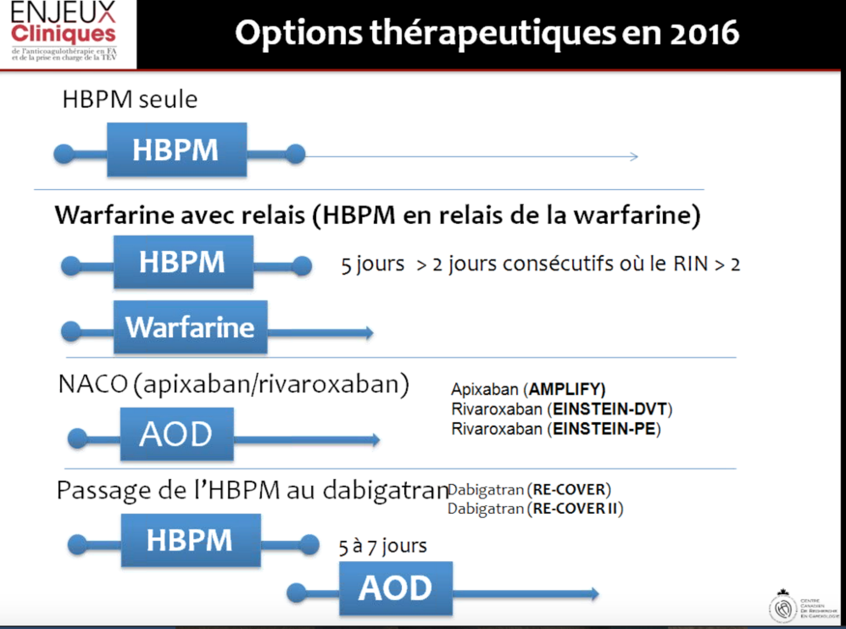
Options de traitement de la TEV 2016
Traitement de la TEV 2019
- Edoxaban (Hokusay)
1. Thrombose veineuse profonde (TVP) : Traitement. ThrombosisCanada.ca; 2. Monographie de Xarelto; 3. Monographie de Pradaxa; 4. Monographie d’Eliquis.
Notes:
Une HBPM peut être utilisée comme traitement initial en association avec la warfarine durant les 5 premiers jours et jusqu’à ce que le rapport international normalisé (RIN) atteigne au moins 2,0, ou peut être utilisée en monothérapie pendant toute la durée du traitement. En cas de traitement par la warfarine, on effectue la transition à l’HBPM parce que le traitement de la TVP requiert une anticoagulation IMMÉDIATE. Envisager de diminuer la dose de 25 % après 1 mois chez les patients ayant répondu favorablement au traitement. Il s’agit du traitement prolongé de prédilection chez les patients cancéreux. La majorité des patients ont peu de difficulté à s’administrer le médicament. L’HBPM offre des avantages par rapport à l’héparine non fractionnée (HNF), notamment une meilleure biodisponibilité lorsqu’elle est administrée par voie sous-cutanée (s.-c.), une durée prolongée de l’effet anticoagulant grâce auquel le médicament peut être administré une seule fois par jour, un moins grand risque de thrombocytopénie induite par l’héparine (TIH), un effet anticoagulant prévisible permettant l’administration d’une dose fixe établie en fonction du poids corporel et de la fonction rénale, un effet moins marqué sur le métabolisme osseux et l’absence de surveillance systématique en laboratoire.
Warfarine
Le traitement initial par la warfarine doit être associé à un agent à action immédiate tel que l’HBPM durant au moins 5 jours et jusqu’à ce que le RIN atteigne au moins 2,0. La dose initiale habituelle est de 5 mg 1 fois par jour mais la dose thérapeutique est très variable. Les personnes âgées ou infirmes, de même que les personnes ayant un poids corporel peu élevé doivent généralement recevoir une dose plus faible. Chez ces patients, on doit envisager d’utiliser une dose initiale de 2 ou 3 mg. Des vérifications fréquentes du RIN doivent être effectuées jusqu’à ce que celui-ci s’inscrive dans la plage cible et se stabilise; par la suite, on réduira la fréquence des vérifications. La warfarine interagit avec de nombreux médicaments et aliments, et ces interactions influent sur le RIN. Tout changement des médicaments pris en concomitance et toute apparition d’un nouveau problème de santé commandent la surveillance du RIN. On ne doit pas encourager les patients à réduire leur consommation d’aliments riches en vitamine K, mais plutôt les inciter à avoir une alimentation constante et équilibrée.
Rivaroxaban
Le rivaroxaban est indiqué pour le traitement des événements thromboemboliques veineux (thrombose veineuse profonde [TVP], embolie pulmonaire [EP]) et la prévention des récurrences de TVP et d’EP. Cet agent administré par voie orale est pratique à utiliser et ne requiert aucune transition. Le schéma posologique comporte deux étapes, soit un traitement énergique durant les 21 premiers jours (15 mg 2 fois par jour) puis un traitement quotidien à 20 mg 1 fois par jour. Pour les nombreux médecins de soins primaires qui ne sont pas à l’aise de prescrire une HBPM ou qui n’ont pas le temps ni les ressources nécessaires pour enseigner aux patients la technique d’auto-injection, le rivaroxaban pourrait être un agent qui permet de traiter les patients sans avoir à les aiguiller vers les urgences, d’amorcer le traitement plus rapidement, d’offrir plus de commodité au patient et au médecin et peut-être aussi de réduire le coût des soins de santé. Cela pourrait également offrir une solution aux patients qui ne peuvent pas ou ne veulent pas se faire des injections. Dans le traitement de la TEV, le rivaroxaban n’est pas recommandé en remplacement de l’HNF chez les patients ayant un embole pulmonaire dont l’état hémodynamique est instable, ou qui pourraient subir une thrombolyse ou une embolectomie pulmonaire, car l’innocuité et l’efficacité du rivaroxaban n’ont pas été établies dans ces situations cliniques. Toutefois, lorsque la phase aiguë a pris fin et que l’état du patient est stable, on peut envisager l’administration de rivaroxaban.
Dabigatran
Le dabigatran est un autre NACO pour administration orale qui a récemment été approuvé pour le traitement des événements thromboemboliques veineux (thrombose veineuse profonde [TVP], embolie pulmonaire [EP]) et la prévention des récurrences de TVP et d’EP. La posologie du dabigatran est de 150 mg 2 fois par jour; le passage au dabigatran s’effectue à la suite d’un traitement de 5 à 10 jours faisant appel à un anticoagulant pour administration parentérale.
Apixaban
L’apixaban est un autre NACO pour administration orale qui a récemment été approuvé pour le traitement des événements thromboemboliques veineux (thrombose veineuse profonde [TVP], embolie pulmonaire [EP]) et la prévention des récurrences de TVP et d’EP. La posologie de l’apixaban est de 10 mg 2 fois par jour durant 7 jours, puis de 5 mg 2 fois par jour.
HNF
L’utilisation de l’HNF dans le traitement de la TVP est limitée par une marge thérapeutique étroite, la variabilité interindividuelle de l’effet anticoagulant et le risque accru de TIH. L’emploi de l’HNF doit être restreint aux cas suivants : (1) patients atteints d’insuffisance rénale grave (CrCl < 30 mL/min), chez qui l’utilisation des HBPM doit être évitée; (2) patients exposés à un risque accru de saignement, chez qui il peut être nécessaire d’inverser rapidement l’effet anticoagulant; et (3) patients qui reçoivent un traitement thrombolytique. Par ailleurs, l’HNF constitue une solution de rechange à l’HBPM si celle-ci ne peut être utilisée en raison du coût ou d’une intolérance.
Les patients qui prennent des NACO n’ont pas besoin d’une surveillance aussi fréquente que les patients traités par la warfarine.
Rivaroxaban, dabigatran et apixaban – surveillance requise – La fonction rénale doit être vérifiée tous les 6 mois chez la majorité des patients qui reçoivent un traitement prolongé par un NACO, et tous les 3 mois chez ceux dont la CrCl est inférieure à 50 mL/min. À l’occasion de ces suivis, on sera à l’affût des complications hémorragiques et on vérifiera l’observance, la médication concomitante et le risque relatif de thromboembolie et de saignement. Ces facteurs peuvent justifier un ajustement de la dose de NACO ou la substitution de warfarine au NACO.
Une surveillance systématique est nécessaire chez tous les patients traités par la warfarine. Le RIN ciblé est de 2 à 3. Au début du traitement, la surveillance peut être quotidienne, puis hebdomadaire. Une fois le RIN stabilisé, la fréquence de la surveillance peut être réduite. Elle s’établit à une fois par mois chez la plupart des patients; chez un groupe restreint de patients dont l’état est très stable, elle peut atteindre 12 semaines.

Slide 23
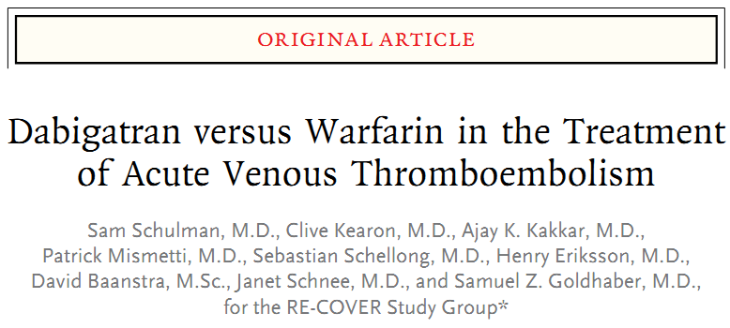
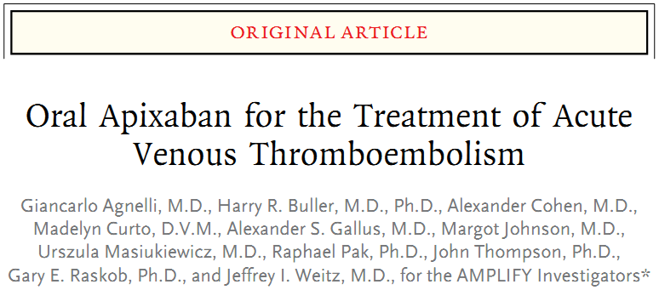
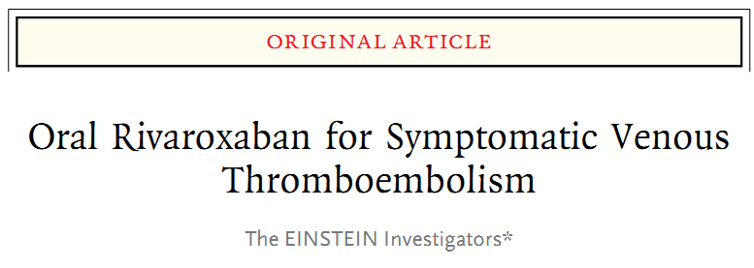
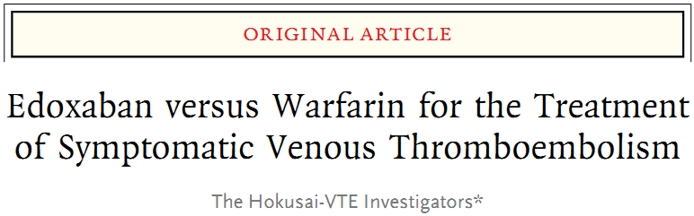
Efficacité des AOD et TEV
27,075 Patients
N = 5107
2009
N = 5395
2013
N = 8281
2010-12
N = 8292
2013

Slide 24
TEV traitement: comparaisons indirectes des études
 | APIXABAN^{1,2} | DABIGATRAN ³⁻⁵ | ÉDOXABAN^{6,7} | RIVAROXABAN⁸⁻¹¹
Conception de l’essai : à double insu | Oui (N = 5395) | Oui (N = 5132) | Oui (N = 8292) | Non (N = 8281)
Un seul agent (c.-à-d. pas de période préparatoire à l’HBPM ou à l’HNF) | Oui | Non | Non | Oui
Durée du traitement | 6 mois | 6 mois | 3 à 12 mois | 3, 6 ou 12 mois
Efficacité non inférieur comparé à VKA* (TEV récurrente ou mortelle) | Oui | Oui | Oui | Oui
Hémorragie majeure* comparé à VKA* |  | DNS | DNS
Hémorragie majeure ou CRNM * comparé à VKA* |  |  |  | DNS
Hémorragie GI*comparé à VKA * | 0,3 % vs 0,7 %** | 2,4 % vs 3,.7%** | 2,4 % vs 2,3 %** | 0,3 % vs 0,5 %**
Posologie | 2 f.p.j. | 2 f.p.j. | 1 f.p.j. | 2 f.p.j. ensuite 1 f.p.j.
Réduction significative p < 0,05
* Le comparateur était soit l’HBPM ou l’HNF suivie par un AVK (la warfarine ou l’acénocoumarol) dans le cadre des essais consacrés au rivaroxaban ou à la warfarine dans les autres essais sur les AOD. ** Valeur de p non disponible
AOD = anticoagulant oral direct; AVK = antagoniste de la vitamine K; DNS = différence non significative; f.p.j. = fois par jour; GI = gastro-intestinale; HBPM = héparine de bas poids moléculaire; HNF = héparine non fractionnée; TEV = thromboembolie veineuse
1. Agnelli G, et al. N Engl J Med. 2013; 369:799-808. 2. Pfizer Canada Inc./BMS Canada. Eliquis (apixaban). Monographie de produit, Montréal, QC, 2016. 3. Schulman S, et al. N Engl J Med. 2009; 361:2342-52. 4. Schulman S, et al. Blood. (ASH Annual Meeting Abstracts) 2011; 118 : résumé n° 205. 5. Boehringer Ingelheim (Canada) Ltd. Pradaxa (dabigatran). Monographie de produit. Burlington, ON, 2016. 6. The HOKUSAI-VTE Investigators. N Engl J Med. 2013; 369:1406-15. 7. Servier Canada Inc. Lixiana (édoxaban). Monographie de produit. Laval, QC, 2017. 8. The EINSTEIN Investigators. New Engl J Med. 2010; 363:2499-510. 9. The EINSTEIN-PE Investigators. New Engl J Med. 2012; 366:1287-97. 10. Prins MH, et al. Thrombosis Journal. 2013, 11:21. Accessible au : http://www.thrombosisjournal.com/content/11/1. 11. Bayer Inc. Xarelto (rivaroxaban). Monographie de produit. Mississauga, ON, 2015.
Notes:
Notes du conférencier
Chacun des AOD a fait l’objet d’une évaluation dans le cadre d’études importantes de phase III pour le traitement de la TEV.
Jusqu’à maintenant, il n’y a pas eu d’essais comparatifs à répartition aléatoire comparant les AOD entre eux; des comparaisons indirectes devraient être envisagées dans un contexte de restrictions du fait qu’on procède à des comparaisons entre essais en fonction de différences dans la conception, la durée de l’essai et les caractéristiques des patients.
L’apixaban et le rivaroxaban ont fait l’objet d’études en tant que traitement de départ sans héparine, tandis que pour les essais évaluant le dabigatran et l’édoxaban, les traitements comprenaient une période préparatoire à l’héparine (non fractionnée ou à bas poids moléculaire).
La durée de l’essai était variable, allant de 3 à 12 mois.
Toutes les études étaient fondées sur une conception de non-infériorité en comparaison avec un antagoniste de la vitamine K (avec de l’héparine en tant que traitement de départ).
Les quatre AOD ont démontré une non-infériorité à l’AVK dans les cas d’une TEV récurrente ou mortelle.
La différence clé entre les AOD vient de leur risque comparatif pour ce qui est des hémorragies majeures et de la posologie :
L’apixaban et le rivaroxaban ont affiché des taux significativement plus bas d’hémorragie que l’AVK.
L’apixaban, le dabigatran et l’édoxaban ont affiché des taux significativement plus bas par rapport à un paramètre composé d’hémorragies consistant en des hémorragies majeures ou non majeures mais importantes sur le plan clinique.
Le dosage de l’apixaban et du dabigatran se fait deux fois par jour, tandis que le dosage de l’édoxaban se fait une fois par jour, et celui du rivaroxaban se fait chaque jour après un traitement de 21 jours à deux fois par jour.
Références :
Agnelli G, et al. N Engl J Med. 2013; 369:799-808.
Pfizer Canada Inc./BMS Canada. Eliquis (apixaban). Monographie de produit, Montréal, QC, 2016.
Schulman S, et al. N Engl J Med. 2009; 361:2342-52.
Schulman S, et al. Blood. (ASH Annual Meeting Abstracts) 2011; 118 : résumé n° 205.
Boehringer Ingelheim (Canada) Ltd. Pradaxa (dabigatran). Monographie de produit. Burlington, ON, 2016.
The HOKUSAI-VTE Investigators. N Engl J Med. 2013; 369:1406-15.
Servier Canada Inc. Lixiana (édoxaban). Monographie de produit. Laval, QC, 2017.
The EINSTEIN Investigators. New Engl J Med. 2010; 363:2499-510.
The EINSTEIN-PE Investigators. New Engl J Med. 2012; 366:1287-97.
Prins MH, et al. Thrombosis Journal. 2013, 11:21. Accessible au : http://www.thrombosisjournal.com/content/11/1.
Bayer Inc. Xarelto (rivaroxaban). Monographie de produit. Mississauga, ON, 2015.

Slide 25
Pharmacologie clinique des AOD
 | Apixaban | Dabigatran | ÉDOXABAN | Rivaroxaban
Mécanisme d’action | Inhibiteurs directs du facteur Xa | Inhibiteur direct de la thrombine | Inhibiteur direct du facteur Xa | Inhibiteur direct du facteur Xa
Biodisponibilité orale | Environ 50 % | Environ 6,5 % | 62 % | 80 à 100 %
Promédicament | Non | Oui | Non | Non
Effet de la nourriture | Non | Non | Non | Oui (Biodisp. 66% à jeun)
Clairance rénale | Environ 27 % | 85 % | 50 % | 36 %*
Demi-vie moyenne (t_{1/2}) | +/- 12 h | 11 à 17 h | 10 à 14 h | 5 à 13 h
T_{max} | 3 à 4 h | 0,5 à 2 h | 1 à 2 h | 2 à 4 h
* Clairance rénale à 66 % du rivaroxaban et clairance rénale à 36 % de son métabolite actif AOD = anticoagulant oral direct; Tmax = temps pour atteindre la concentration sérique maximale
Bayer Inc. Xarelto® (rivaroxaban). Monographie de produit, Mississauga, ON, 2015; Boehringer Ingelheim Canada Ltd. Pradaxa® (dabigatran). Monographie de produit, Burlington, ON, 2016; Pfizer Canada Inc./BMS Canada. Eliquis^{MD} (apixaban). Monographie de produit, Montréal, QC, 2016; Servier Canada Inc. Lixiana® (édoxaban). Monographie de produit, Laval, QC, 2017.
Notes:
Notes du conférencier
Il existe plusieurs différences entre les AOD sur le plan de leur pharmacologie clinique, comme le montre la présente diapositive.
Des paramètres comme la fonction rénale limite, une sensibilité à la dyspepsie, un apport alimentaire irrégulier, le besoin d’un emballage alvéolaire de médicaments préparé par le pharmacien, une déficience cognitive et la non-adhérence à un schéma posologique deux fois par jour peuvent être utiles dans le choix du meilleur agent à prescrire à chaque patient.
Il faut savoir que l’administration de dabigatran, d’édoxaban et de rivaroxaban aux patients présentant une clairance de la créatinine inférieure à 30 mL/min n’est pas recommandée dans leur monographie respective; l’apixaban, lui, n’est pas recommandé selon sa monographie pour les patients présentant une clairance de la créatinine inférieure à 15 mL/min ou sous dialyse. De plus, comme les données peu nombreuses concernant les patients atteints d’insuffisance rénale grave (clairance de la créatinine de 15 à 29 mL/min) recueillies durant les essais cliniques semblent indiquer que ces patients présentent une concentration plasmatique accrue d’apixaban, ce dernier doit leur être administré avec prudence, car le risque d’hémorragie pourrait être plus élevé.
Il est également important de noter que le rivaroxaban doit être pris avec de la nourriture car la biodisponibilité orale du comprimé de 20 mg est réduite à 66% lorsqu'il est pris sans nourriture.
Références :
Pfizer Canada Inc./BMS Canada. Eliquis^{MD} (apixaban). Monographie de produit, Montréal, QC, 2016.
Boehringer Ingelheim Canada Ltd. Pradaxa® (dabigatran). Monographie de produit, Burlington, ON, 2016.
Servier Canada Inc. Lixiana® (édoxaban). Monographie de produit, Laval, QC, 2017.
Bayer Inc. Xarelto® (rivaroxaban). Monographie de produit, Mississauga, ON, 2015.

Slide 26
Choix Anticoagulants pour TEV
2017
Chez les patients présentant TPP de la jambe ou
EP (sans néoplasie), nous proposons le
Rivaroxaban, Apixaban, Édoxaban, Dabigatran
plutôt que la warfarine, pour une anticoagulothérapie
à long terme (3 premiers mois) Grade 2B
AT10 CHEST Mars 2016
Remarque : Le grade 2B signifie qu’il s’agit d’une faible recommandation dont les meilleures données probantes proviennent des ECR avec des restrictions importantes.
AVK = antagoniste de la vitamine K; ECR = essai clinique à répartition aléatoire; EP = embolie pulmonaire; TEV = thromboembolie veineuse
Kearon C, et al. Chest. 2016; 149(2):315-52.
Notes:
Notes du conférencier
La présente orientation repose sur plusieurs facteurs, y compris :
l’accessibilité d’essais importants à répartition aléatoire comparant chacun des AOD (avec ou sans un traitement de départ à l’héparine) avec un traitement à l’AVK (avec un traitement de départ à l’héparine) en vue d’un traitement aigu et à long terme de la TEV;
des examens systématiques et une méta-analyse en réseau de ces études;
une vaste expérience clinique d’utilisation des AOD chez des patients atteints de la TEV.
Le comité des lignes directrices CHEST a émis plusieurs conclusions en appui à leur préférence pour les AOD plutôt que pour un traitement par l’AVK :
Une réduction des risques d’une TEV où tous les AOD semblent avoir un effet comparable à l’AVK.
Des comparaisons indirectes semblent indiquer qu’une réduction du risque d’une TEV récurrente est similaire d’un AOD à l’autre.
Le risque d’hémorragie par la prise de AOD, tout particulièrement une hémorragie intracrânienne, est moins élevé par la prise de AOD comparativement à un traitement par l’AVK.
Malgré le manque d’agents désactivateurs spécifiques pour les AOD, le risque d’une hémorragie mortelle semble ne pas être supérieur en ce qui concerne les AOD comparativement à un traitement par les AVK.
Référence :
Kearon C, et al. Antithrombotic therapy for VTE disease: CHEST Guideline and Expert Panel Report. Chest. 2016; 149(2):315-52.

Slide 27

Choix Anticoagulants pour TEV
2017
Thromboembolie veineuse : modification des libellés pour les AOD
Selon les nouveaux critères, l’héparine / VKA ne sont plus obligatoires pour TEV.
Par conséquent, ces médicaments d’exception peuvent être utilisés en première intention de traitement.
Remarque : Le grade 2B signifie qu’il s’agit d’une faible recommandation dont les meilleures données probantes proviennent des ECR avec des restrictions importantes.
AVK = antagoniste de la vitamine K; ECR = essai clinique à répartition aléatoire; EP = embolie pulmonaire; TEV = thromboembolie veineuse
Kearon C, et al. Chest. 2016; 149(2):315-52.
Notes:
Notes du conférencier
La présente orientation repose sur plusieurs facteurs, y compris :
l’accessibilité d’essais importants à répartition aléatoire comparant chacun des AOD (avec ou sans un traitement de départ à l’héparine) avec un traitement à l’AVK (avec un traitement de départ à l’héparine) en vue d’un traitement aigu et à long terme de la TEV;
des examens systématiques et une méta-analyse en réseau de ces études;
une vaste expérience clinique d’utilisation des AOD chez des patients atteints de la TEV.
Le comité des lignes directrices CHEST a émis plusieurs conclusions en appui à leur préférence pour les AOD plutôt que pour un traitement par l’AVK :
Une réduction des risques d’une TEV où tous les AOD semblent avoir un effet comparable à l’AVK.
Des comparaisons indirectes semblent indiquer qu’une réduction du risque d’une TEV récurrente est similaire d’un AOD à l’autre.
Le risque d’hémorragie par la prise de AOD, tout particulièrement une hémorragie intracrânienne, est moins élevé par la prise de AOD comparativement à un traitement par l’AVK.
Malgré le manque d’agents désactivateurs spécifiques pour les AOD, le risque d’une hémorragie mortelle semble ne pas être supérieur en ce qui concerne les AOD comparativement à un traitement par les AVK.
Référence :
Kearon C, et al. Antithrombotic therapy for VTE disease: CHEST Guideline and Expert Panel Report. Chest. 2016; 149(2):315-52.

Slide 28
TEV: AOD avec code RAMQ
Rivaroxaban: TVP - CV 157 EP - CV 165
15 mg bid 3 semaines
20 mg die 3 – 6 mois
Patient d’exception > 6 mois pour EP
Apixaban: TVP et EP CV 169
10 mg bid 1 semaine
5 mg bid 3 – 6 mois
2.5mg bid 6 mois – Indét. CV 170
Edoxaban: TVP et EP CV 239
HBPM minimum 5 jours
60 mg die 12 mois (30 mg si Cl cr 30-50 ou poids <60 Kg)
Patient d’exception > 12 mois

Slide 29
Ajustements dosages?
Opinion d’experts
Apixaban et Rivaroxaban:
Pas d’ajustement dosage chez majorité des patients:
Taux sérique peut varier
- Poids extrêmes: (<50 kg or >120 kg)
- Âge: (age >80
- Insuffisance rénale: (CrCl <30 mL/min)
Edoxaban:
30 mg die si Cle cr 30-50 ou poids < 60 Kg
Notes:
Speaker’s Notes
A key advantage of the NOACs over VKAs is their linear and predictable pharmacokinetics and pharmacodynamics, fewer drug interactions, and use of fixed doses in broad populations without the inconvenience of routine anticoagulation monitoring.
The recommended dosages of individual NOACs are based on the efficacy and safety of these agents demonstrated in large Phase 3 studies in a defined
patient population.
Although NOACs can be administered at fixed, standard doses in most patients, there are certain situations in which dose adjustment may be considered, including:
Patients with impaired renal function, since NOACs are mostly eliminated via the kidneys; none of the NOACs are recommended in patients with
CrCl <15 ml/min, and these agents should be used with caution in patients with CrCl 15-29 ml/min
Very elderly patients, in whom pharmacokinetics/pharmacodynamics may
be altered
Patients at the extremes of body weight, i.e. underweight or obese, since the volume of distribution of the drug might be altered
The above patient groups were generally excluded from RCTs (i.e. renal insufficiency) or were represented in very small numbers (i.e. age and body weight), therefore little evidence is available to guide clinical decisions in these circumstances and close monitoring and follow-up may be warranted when NOACs are initiated in these patients.

Slide 30
Thrombo-Embolies Veineuses: cas types
Cas 1: Mr JB
Et si…..
TVP Proximale Non Provoquée
(Fémorale superficielle)
Durée de traitement?

Slide 31
TEV durée de traitement:
Risque récidive 1 an
TVP provoquée
FR majeur réversible
(Chirurgie)
TVP provoquée
FR non chirurgical
(Avion)
TVP non provoquée
TVP provoquée
FR non réversible
(Cancer actif)
+/- 1 %
+/- 5 %
+/- 10 %
+/- 20 %
TVP = thrombose veineuse profonde Kearon C, Akl EA. Blood 2014; 123:1794-801.
Notes:
Notes du conférencier
Le risque de récurrence d’une TEV après avoir mis fin à un traitement par des anticoagulants peut varier.
Les patients présentant des facteurs de risque non provoqués ou majeurs et non réversibles sont exposés au plus grand risque de récurrence dans un délai d’un an alors que ceux exposés à des facteurs de risque réversibles présentent un risque considérablement plus bas.
D’autres facteurs qui ont une incidence sur le risque de récurrence sont notamment le sexe de la personne, les niveaux de D-dimères ainsi que le syndrome post-thrombotique :
Les femmes présentent en général un risque de récurrence plus bas que les hommes.
Des niveaux de D-dimères plus bas lorsqu’on met fin au traitement sont associés à un risque plus bas de récurrence.
L’absence de syndrome post-thrombotique est associée à un risque plus bas de récurrence.
Notamment, la présence de la totalité des trois points ci-dessus est associée à un risque plus bas de récurrence à la suite d’une première TEV non provoquée.
Inversement, la détection d’une thrombose résiduelle dans les veines profondes par l’échographie n’a pas été associée à un risque de récurrence.
Les décisions quant à prolonger pour un temps indéfini le traitement par des anticoagulants doivent être personnalisées et tenir compte non seulement du risque de récurrence, mais aussi du risque d’hémorragie ainsi que des préférences des patients.
Référence :
Kearon C, Akl EA. Blood. 2014; 123(12):1794-801.

Slide 32
TEV: durée traitement
Long terme = durée minimale de Rx
Long terme
3 mois
Indéterminée
50% risque extension / EP si
Rx 4 à 6 semaines seulement
Pas de temps d ’arrêt déterminé
DVT, deep vein thrombosis Kearon C et al. Chest 2016; 149:315-52.
Notes:
Speaker’s Notes
According to the American CHEST AT10 guidelines, the minimum duration of anticoagulant therapy for VTE is usually 3 months (i.e. « long-term therapy »).
A decision to treat patients for longer than 3 months (i.e. « extended therapy ») with no scheduled stopping date usually implies that anticoagulant therapy will be continued indefinitely.
Decisions to extend therapy beyond 3 months should take into consideration the type of VTE (proximal or distal DVT or PE; provoked or unprovoked) and risk
of bleeding.
In all patients who receive extended anticoagulant therapy, the continued use of treatment should be reassessed annually.
Reference:
Kearon C et al. Antithrombotic therapy for VTE disease: CHEST guideline and expert panel report. Chest 2016; 149:315-52.

Slide 33
TEV: évidences traitement ≥ 6 mois comparaison indirecte de 2 études
 | Apixaban¹ | Dabigatran² | Rivaroxab³
Étude double insu | Oui N = 2482 | Oui N = 1353 | Oui N = 1196
Comparateur | Placebo | Placebo | Placebo
Durée du traitement | 12 mois | 6 mois | 6 ou 12 mois
Posologie | bid | bid | die
Doses du AOD | 2,5 mg et 5 mg | 150 mg ou 110 mg* | 20 mg
Efficacité supérieure TEV récidivante / mortelle | Oui | Oui | Oui
Hémorragie Majeure | DNS | DNS | DNS
Hémorragie majeure / CRNM | DNS
Différence significative p < 0,05
Jusqu’à présent, il n’y a pas eu d’essais comparatifs entre le dabigatran, l’apixaban et le rivaroxaban; de ce fait, l’efficacité et l’innocuité comparatives n’ont pas été déterminées
* N’a pas fait l’objet d’études. AOD = anticoagulant oral direct; DNS = différence non significative; f.p.j. = fois par jour; TEV = thromboembolie veineuse 1)Agnelli G, et al. N Engl J Med. 2013; 368:699-708. 2. Schulman S, et al. N Engl J Med. 2013; 368:709-18. 3. The EINSTEIN Investigators. N Engl J Med. 2010; 363:2499-510.
Notes:
Notes du conférencier
Sur la présente diapositive, on trouve le résumé des données dans le cadre d’essais d’extension à long terme pour trois AOD : l’apixaban, le dabigatran et le rivaroxaban.
Les trois essais ont fait l’objet d’un contrôle par placebo (c.-à-d. un traitement continu par un AOD vs l’arrêt du traitement ou du placebo) avec des durées allant de 6 à 12 mois.
Les trois AOD affichaient un effet significatif supérieur au placebo dans la prévention des TEV récurrentes ou mortelles vs le placebo.
Tandis que le risque d’hémorragie majeure était similaire pour chaque AOD vs le placebo, le dabigatran et le rivaroxaban étaient associés à un risque significativement plus élevé d’hémorragie majeure ou non majeure mais cliniquement importante vs le placebo.
Pour l’édoxaban : on a procédé à une analyse post hoc de l’étude HOKUSAI-VTE. En ce qui a trait à l’analyse en cours :
L’incidence d’une TEV récurrente entre les mois 6 et 12 était de 0,2 % pour l’édoxaban vs 0,8 % pour la warfarine; au mois 12, l’incidence était de < 0,1 % vs 0,1 %.
L’incidence cumulative d’une TEV récurrente entre les mois 3 et 12 était de 0,3 % pour l’édoxaban et de 0,4 % pour la warfarine (RR 0,78, IC à 95 % : 0,36-1,72).
L’incidence cumulative d’hémorragies cliniquement importantes (majeures ou non majeures) entre les mois 3 et 12 était similaire entre les deux groupes, tandis que l’incidence cumulative d’hémorragies majeures était significativement inférieure dans le groupe recevant un traitement par l’édoxaban vs la warfarine.
Références :
Agnelli G, et al. Apixaban for extended treatment of venous thromboembolism. N Engl J Med. 2013; 368:699-708.
Raskob G, et al. Extended duration of anticoagulation with édoxaban in patients with venous thromboembolism: a post-hoc analysis of the Hokusai-VTE study. Lancet Haematol. 2016; 3(5):e228-36.
Schulman S, et al. Extended use of dabigatran, warfarin, or placebo in venous thromboembolism. N Engl J Med. 2013; 368:709-18.
The EINSTEIN Investigators. Oral rivaroxaban for symptomatic venous thromboembolism. N Engl J Med. 2010; 363:2499-510.

Slide 34
AMPLIFY-EXT 6-12 mois
TEV fatal - non fatal
10
Placebo
Apixaban 2.5 mg
Apixaban 5 mg
Placebo 8,8 % (73/829)
100
9
8
80
7
RRR 81% Apixaban 2,5 mg
6
5
Cumulative event rate (%)
60
4
Apixaban à 2,5 mg; 1,7% (14/840)
Apixaban 5 mg
1,7% (14/813)
Taux cumulatif d’évènements (%)
3
2
RR 0.19 (0.11-0.33)
40
1
0
RR 0.20 (0.11-0.34)
20
0
1
2
3
4
5
6
7
8
9
10
11
12
0
0
1
2
3
4
5
6
7
8
9
10
11
12
Baseline
840
813
826
Mois
Mois 9
818
791
743
No. à risque
Apixaban 2.5 mg
Apixaban 5 mg
Placebo
Mois 3
836
807
796
Mois 6
825
799
768
Mois 12
533
513
471
Agnelli G et al. N Engl J Med 2013; 368: 699-708
34
Notes:
Reference(s):
US National Institutes of Health. Efficacy and safety study of apixaban for extended treatment of deep vein thrombosis or pulmonary embolism. http://clinicaltrials.gov/ct2/show/NCT00633893. Last updated July 27, 2012. Accessed September 6, 2012.
34
AMPLIFY EXT, 2012, p1, ¶4, p2, ¶1,2; exact wording provided by BMS/Pfizer

Slide 35
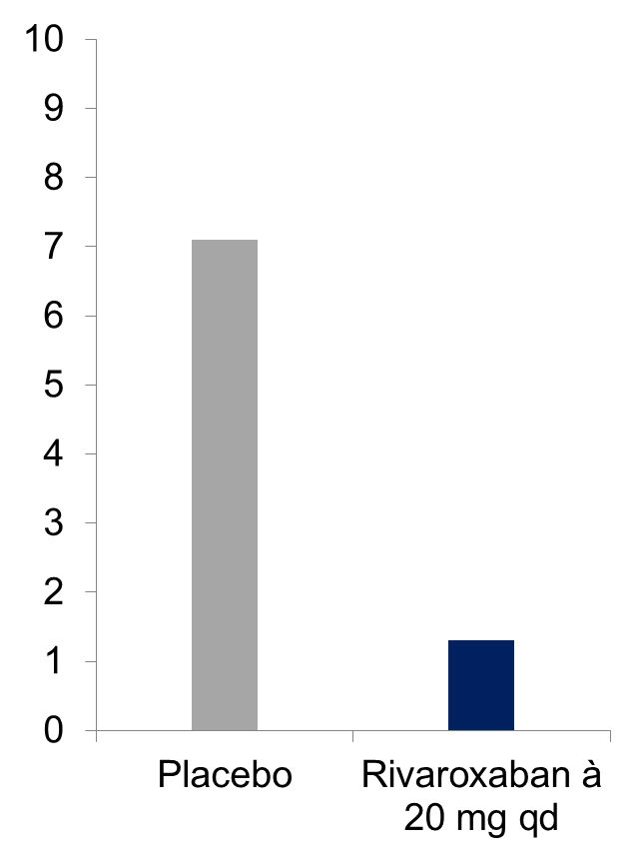
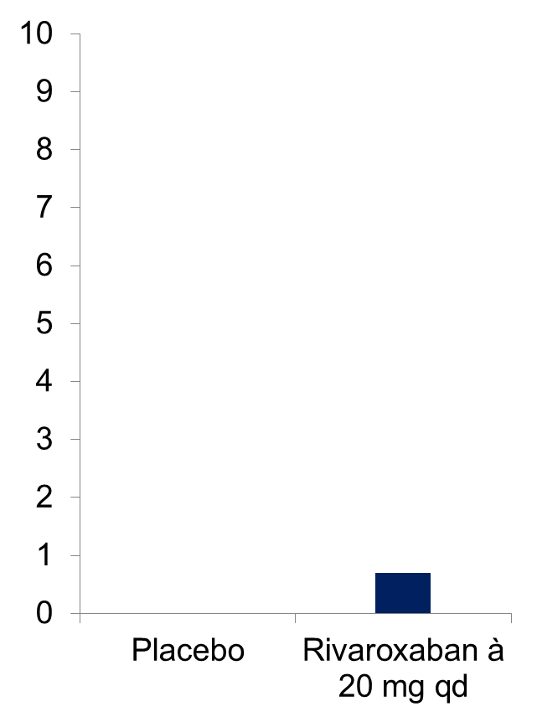
EINSTEIN-EXT 6-12 mois
TEV symptomatique récurrente
Hémorragie majeure
p < 0,0001
7,1 %
82 %
RRR
Non significatif
1,3 %
0 %
0,7 %
Les investigateurs des études EINSTEIN. N Engl J Med 2010;363:2499-2510.

Slide 36
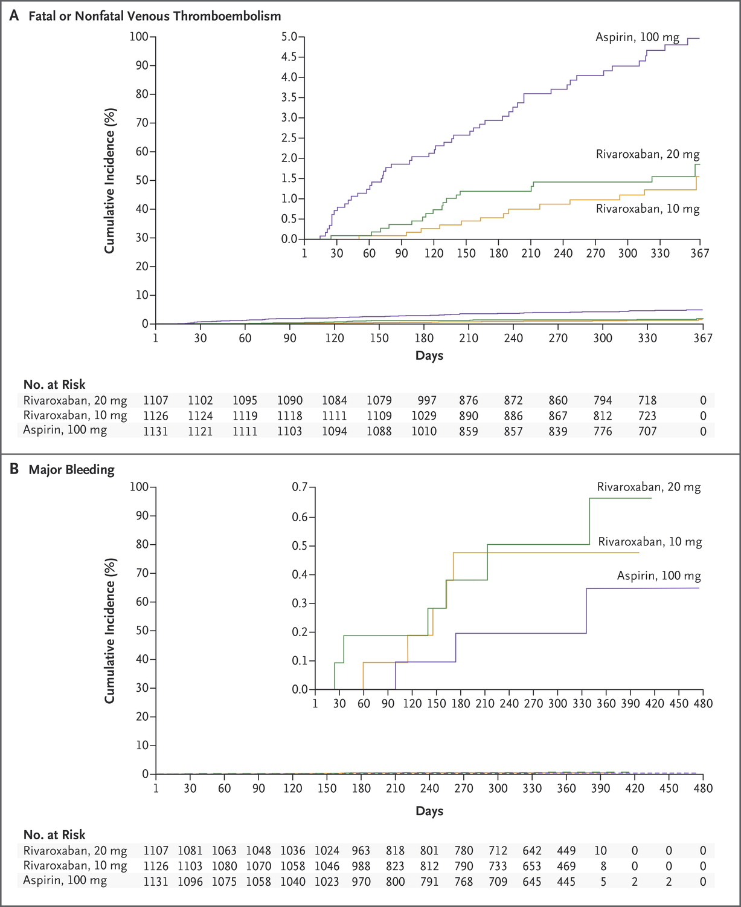
Weitz JI et al. N Engl J Med 2017;376:1211-1222.
Kaplan–Meier Rates of Recurrent Fatal or Nonfatal Venous Thromboembolism and Major Bleeding.
EINSTEIN CHOICE: 6-12 mois
Long-Term Secondary VTE Prevention Study
Pas de puissance statistique pour démontrer la non infériorité de la
dose 10 mg versus 20mg.
Notes:
Figure 2. Kaplan–Meier Rates of Recurrent Fatal or Nonfatal Venous Thromboembolism and Major Bleeding. Kaplan–Meier curves are shown for the first event of recurrent fatal or nonfatal venous thromboembolism during the individual intended treatment periods (Panel A) and for the first episode of major bleeding during the period between the administration of the first dose of a study drug and 48 hours after the administration of the last dose (Panel B). In each panel, the inset shows the same data on an enlarged y axis.

Slide 37
TEV: durée traitement
Conclusion études traitement prolongé 12 mois:
Continuation du traitement anticoagulant de 6 à 12 mois amène une diminution importante risque de récidive TEV / EP.
Après cessation de Rx à 12 mois?
Pas de données avec les AOD
Expérience avec VKA

Slide 38
TEV: durée traitement
Expérience avec VKA
TTP: Warfarin Optimal Duration Italian Trial Investigators
VKA 12 mois vs 3 mois: 2/3 récidives durant première année.
2 ans après: aucune différence
EP: PADIS - PE study
VKA 6 mois standard puis rando, VKA vs Placebo pour 12 mois supplémentaires
Récidives à 18 mois: Warfarine 3.3% Placébo 13.5% P=0.0001
2 ans après: aucune différence
Prolongation de la thérapie anticoagulante ne
prévient pas mais retarde récidive de TEV.
Base du concept de continuer anticoagulants Durée Indéfinie

Slide 39
TEV Proximale non provoquée:
Durée de traitement
Guidelines:
avec un faible risque de saignement, nous
recommandons un traitement anticoagulant d’une
durée indéterminée (pas de date d’arrêt) plutôt que 3 mois.
(Grade 2B)
avec risque de saignement élevé, nous
recommandons un traitement anticoagulant de 3 mois
plutôt que d’une durée indéterminée.
(Grade1B)
AT10 CHEST Mars 2016

Slide 40
Risque de récidive selon le sexe
Traitement durée indéterminée:
Incidence d’une TEV récidivante : événements par patient-année
Temps après la fin ACO | Hommes: TEV non provoquée | Femmes: TEV non provoquée (associée THS) | Femmes: TEV non provoquée (non associée THS)
1 an | 10,4 | 5,6 | 6,7
2 ans | 15,8 | 8,3 | 10,6
3 ans | 22,5 | 9,1 | 10,6
5 ans | 43,1% | 11,5 | 12,2%
Selon une méta-analyse totalisant 2 554 patients, à partir d’études prospectives qui recevaient, à la suite d’une première TEV, un traitement standardisé par des anticoagulants et qui ont fait l’objet d’un suivi visant à détecter toute récurrence après le traitement; la valeur de p était inférieure à 0,05 chez les hommes comparativement aux femmes à tout moment; la valeur de p était non significative chez les femmes atteintes de TEV associée ou non au TSH à tout moment.ACO = anticoagulant oral; TEV = thromboembolie veineuse; THS = traitement hormonal substitutif
Douketis J, et al. BMJ. 2011; 342:d813.
Notes:
Notes du conférencier
Le risque d’un premier événement de TEV est approximativement le même entre les hommes et les femmes; cependant, les hommes présentent un risque plus élevé de TEV récurrente après avoir mis fin au traitement par des anticoagulants comparativement aux femmes.
Ces données sont tirées d’une méta-analyse à partir d’études prospectives de patients (n = 2554) qui ont reçu un traitement standardisé par des anticoagulants à la suite d’une première TEV et qui ont fait l’objet d’une surveillance pour toute récurrence à partir du moment où l’on a mis fin au traitement.
Le tableau de la présente diapositive énumère les données relativement à la récurrence d’une TEV non provoquée.
Globalement, les hommes étaient exposés à un facteur de risque 2,2 fois plus élevé de récurrence d’une TEV par rapport aux femmes, quel que soit leur âge.
Étant donné que le recours à un traitement hormonal peut être un facteur confusionnel majeur, l’analyse a été répétée en ajustant le recours à un traitement hormonal; les hommes présentaient toujours un facteur de risque de récurrence d’une TEV 1,8 plus élevé que les femmes.
Les femmes atteintes au départ d’une TEV associée à un traitement hormonal présentaient 50 % moins de risque de subir un événement récurrent que les femmes dont la TEV n’était pas associée à un traitement hormonal.
Les constatations de la présente étude laissent croire que le sexe du patient pourrait influencer les décisions relativement à la durée du traitement par des anticoagulants après un événement d’une TEV non provoquée.
Référence :
Douketis J, et al. Risk of recurrence after venous thromboembolism in men and women: patient level meta-analysis. BMJ. 2011; 342:d813.

Slide 41
Score HERDOO2
Tout œdème, hyperpigmentation ou rougeur dans l’une ou l’autre jambe | 1 point
D-dimères VIDAS® ≥ 250 µg/L | 1 point
Obésité (IMC ≥ 30 kg/m²) | 1 point
Âge avancé (≥ 65 ans) | 1 point
Score HERDOO2
Risque faible: 0 - 1 point
Risque élevé : ≥ 2 points
IMC = indice de masse corporelle; TEV = thromboembolie veineuse Rodger MA et al. CMAJ 2008; 179:417-26.
Notes:
Notes du conférencier
La présente étude vise à identifier des facteurs de risque qui sont prédictifs d’un risque annuel peu élevé d’une TEV récurrente (< 3 %) après la prise d’un anticoagulant oral pour une durée de 5 à 7 mois à la suite d’une première TEV non provoquée.
Une étude de cohorte prospective dérivée d’une règle de décision et une étude de validation de l’échantillon fractionné ont été menées chez 665 patients consécutifs non sélectionnés présentant pour la première fois une TVP ou une EP non provoquée et prouvée de façon objective.
Une hyperpigmentation, un œdème ou une rougeur, les niveaux des D-dimères, l’obésité et l’âge avancé (HERDOO2) étaient associés de façon indépendante à un risque de TEV récurrente chez les femmes, mais pas chez les hommes.
Ainsi, chez les femmes :
la présence de facteurs de risque HERDOO2 de 0 ou de 1 était associée à un risque annuel de récurrence d’une TEV de 1,6 %;
les femmes présentant des facteurs de risque de 2 ou plus étaient exposées à un risque de récurrence de 14,1 %.
Ces constatations donnent à penser que les femmes qui ont pris des anticoagulants oraux pendant 5 à 7 mois à la suite d’une première TEV non provoquée peuvent mettre fin à leur traitement en toute innocuité si elles ont des facteurs de risque de 1 ou moins, ce qui constitue des facteurs de risque d’un score HERDOO2.
Référence :
Rodger MA, et al. Identifying unprovoked thromboembolism patients at low risk for recurrence who can discontinue anticoagulant therapy. CMAJ. 2008; 179:417-26.

Slide 42
Score HERDOO2
p = NS
p < 0,05
Conclusion:
Taux (3%) est suffisamment bas pour arrêter le traitement après cycle standard
si HERDOO2 ≤ 1
NS = non significatif; TEV = thromboembolie veineuse Rodger MA, et al. BMJ. 2017; 356:j1065.
Étude prospective, 2785 patientes TEV non provoquée traitées 5 à 7 mois, 1 an
Notes:
Notes du conférencier
La présente étude vise à valider de façon prospective la règle de décision clinique de HERDOO2 afin d’identifier les femmes qui peuvent mettre fin en toute innocuité à un traitement par des anticoagulants oraux 5 à 7 mois à la suite d’une première TEV non provoquée.
Un total de 3155 patients consécutifs présentant une première TEV non provoquée et qui ont terminé 5 à 12 mois de traitement par des anticoagulants étaient éligibles pour participer à cette étude; des 2785 patients qui ont été recrutés, 51 % des femmes ont été catégorisées comme présentant un risque peu élevé d’une TEV récurrente (score de HERDOO2 de 0 ou 1) et ont mis fin au traitement par des anticoagulants.
Parmi les femmes présentant un faible risque et qui ont mis fin au traitement, le taux annuel de la TEV était de 3,0 %.
Parmi les femmes ou les hommes présentant un risque élevé, le taux annuel d’une TEV récurrente était de 8,1 % chez ceux qui ont mis fin au traitement par des anticoagulants et seulement de 1,6 % chez ceux qui ont poursuivi le traitement; l’incidence d’une TEV récurrente dans le groupe à haut risque était approximativement le même entre les femmes et les hommes.
On est arrivé à la conclusion que le HERDOO2 est un outil valide pour orienter nos décisions quant à mettre fin à un traitement par des anticoagulants oraux chez les femmes à la suite d’une première TEV non provoquée.
Référence :
Rodger MA, et al. Validating the HERDOO2 rule to guide treatment duration for women with unprovoked venous thrombosis: multinational prospective cohort management study. BMJ. 2017; 356:j1065.

Slide 43
TEV: durée traitement avec anticoagulants
CatÉgories de TEV | DURÉE DU TRAITEMENT
TVP Distale Provoquée-Non provoquée | 3 mois (selon la préférence du patient)
TVP/EP Proximale Provoquée FR transitoire* | 3 mois
TVP/EP Proximale Non Provoquée** | Indéterminée (examen annuel)
Deuxième TVP/ EP Non Provoquée** | Indéterminée (examen annuel)
TVP/EP Provoquée FR permanent (cancer- maladie inflammatoire) | Indéterminée (examen annuel) Traitement continue si le cancer est actif ou le traitement se poursuit.
* P. ex., provoquée par des facteurs de risque majeurs (une chirurgie, une hospitalisation ou une césarienne, le tout à l’intérieur d’un délai de 3 mois) ou mineurs mais importants (une grossesse; la prise d’œstrogène)
** Sans facteur de risque ou facteurs de risque mineurs d’hémorragie; un traitement prolongé est proposé s’il y a un risque modéré d’hémorragie, et un traitement de 3 mois est proposé en cas de risque élevé d’hémorragie.
EP = embolie pulmonaire; TEV = thromboembolie veineuse; TVP = thrombose veineuse profonde
D’après : Thrombosis Canada. Duration of Anticoagulant Therapy for Venous Thromboembolism. Accessible au : http://thrombosiscanada.ca/?page_id=18#.
Notes:
Notes du conférencier
Les décisions sur la durée du traitement par des anticoagulants doivent faire l’objet d’un équilibre entre le risque de chaque personne d’être atteint d’une TEV récurrente et le risque d’hémorragie.
D’autres considérations comprennent les conséquences d’une hémorragie majeure (c.-à-d. la mortalité à la suite d’une hémorragie majeure qui est d’environ 10 % vs la mortalité d’une TEV récurrente qui est d’environ 5 %), le fardeau d’un traitement par des anticoagulants (c.-à-d. un fardeau financier, fonctionnel et psychologique), la qualité de vie et la préférence des patients.
En général, on devrait mettre fin à un traitement par des anticoagulants lorsque les bénéfices ne surpassent plus de façon évidente les risques ou lorsque les patients veulent mettre fin au traitement même si on s’attend à un bénéfice net quant à poursuivre le traitement.
Les recommandations exposées brièvement sur la présente diapositive peuvent être utilisées comme un guide général dans les décisions sur la durée du traitement par des anticoagulants.
Référence :
Thrombosis Canada. Duration of Anticoagulant Therapy for Venous Thromboembolism. Accessible au : http://thrombosiscanada.ca/?page_id=18#.

Slide 44
TEV: durée traitement
Long terme
(3 mois)
Indéterminée
TPP/EP Provoquée
TPP Distale Provoquée ou Non
≥1 TPP proximale/ EP Non Provoquée
DVT, deep vein thrombosis Kearon C et al. Chest 2016; 149:315-52.
Notes:
Speaker’s Notes
According to the American CHEST AT10 guidelines, the minimum duration of anticoagulant therapy for VTE is usually 3 months (i.e. « long-term therapy »).
A decision to treat patients for longer than 3 months (i.e. « extended therapy ») with no scheduled stopping date usually implies that anticoagulant therapy will be continued indefinitely.
Decisions to extend therapy beyond 3 months should take into consideration the type of VTE (proximal or distal DVT or PE; provoked or unprovoked) and risk
of bleeding.
In all patients who receive extended anticoagulant therapy, the continued use of treatment should be reassessed annually.
Reference:
Kearon C et al. Antithrombotic therapy for VTE disease: CHEST guideline and expert panel report. Chest 2016; 149:315-52.

Slide 45
Thrombo-Embolies Veineuses: cas types
Cas 2: Mr CR
Homme 52 ans, mécanicien,
CP : Œdème MIG depuis 3 jours avec douleur au mollet
Fatigue modérée et perte de 10 lbs depuis 1mois
Antécédents :
MPOC stable Dyspnée 2/4 Stable
Tabagisme actif ½ paquet
Reste questionnaire: négatif
Rx : Salbutamol, Symbicort,

Slide 46
Thrombo-Embolies Veineuses: cas types
Cas 2: Mr CR
Examen :
ORL: N, 0 Adénopathies cervicales, axillaires, inguinales
Poumon : diminution MV bilatéral
Abdomen: N, Locomoteur: N, Neurologique: N
Œdème MIG avec dilatation veines superficielles
Opinion / Conduite:

Slide 47
Thrombo-Embolies Veineuses: cas types
Cas 2: Mr CR
Opinion: probabilité TVP, possiblement proximale
très possiblement provoquée
Rx: Apixaban 10 BID ou Rivaroxaban 15 BID pour
2-3 doses (jusqu’à résultats), ou HBPM x 1 dose
Doppler MI:
Thrombose veines péronière, tibiale antérieure et
poplitée gauche

Slide 48
TEV: durée traitement avec anticoagulants
CatÉgories de TEV | DURÉE DU TRAITEMENT
TVP Distale Provoquée-Non provoquée | 3 mois (selon la préférence du patient)
TVP/EP Proximale Provoquée FR transitoire* | 3 mois
TVP/EP Proximale Non Provoquée** | Indéterminée (examen annuel)
Deuxième TVP/ EP Non Provoquée** | Indéterminée (examen annuel)
TVP/EP Provoquée FR permanent (cancer- maladie inflammatoire) | Indéterminée (examen annuel) Traitement continue si le cancer est actif ou le traitement se poursuit.
* P. ex., provoquée par des facteurs de risque majeurs (une chirurgie, une hospitalisation ou une césarienne, le tout à l’intérieur d’un délai de 3 mois) ou mineurs mais importants (une grossesse; la prise d’œstrogène)
** Sans facteur de risque ou facteurs de risque mineurs d’hémorragie; un traitement prolongé est proposé s’il y a un risque modéré d’hémorragie, et un traitement de 3 mois est proposé en cas de risque élevé d’hémorragie.
EP = embolie pulmonaire; TEV = thromboembolie veineuse; TVP = thrombose veineuse profonde
D’après : Thrombosis Canada. Duration of Anticoagulant Therapy for Venous Thromboembolism. Accessible au : http://thrombosiscanada.ca/?page_id=18#.
Notes:
Notes du conférencier
Les décisions sur la durée du traitement par des anticoagulants doivent faire l’objet d’un équilibre entre le risque de chaque personne d’être atteint d’une TEV récurrente et le risque d’hémorragie.
D’autres considérations comprennent les conséquences d’une hémorragie majeure (c.-à-d. la mortalité à la suite d’une hémorragie majeure qui est d’environ 10 % vs la mortalité d’une TEV récurrente qui est d’environ 5 %), le fardeau d’un traitement par des anticoagulants (c.-à-d. un fardeau financier, fonctionnel et psychologique), la qualité de vie et la préférence des patients.
En général, on devrait mettre fin à un traitement par des anticoagulants lorsque les bénéfices ne surpassent plus de façon évidente les risques ou lorsque les patients veulent mettre fin au traitement même si on s’attend à un bénéfice net quant à poursuivre le traitement.
Les recommandations exposées brièvement sur la présente diapositive peuvent être utilisées comme un guide général dans les décisions sur la durée du traitement par des anticoagulants.
Référence :
Thrombosis Canada. Duration of Anticoagulant Therapy for Venous Thromboembolism. Accessible au : http://thrombosiscanada.ca/?page_id=18#.

Slide 49
Thrombo-Embolies Veineuses: cas types
Cas 2: Mr CR
Jusqu’ou aller pour
recherche de Néoplasie?

Slide 50
TPP/EP - Néoplasie
Risque TEV augmente de:
4x avec présence néoplasie
6x avec chimiothérapie
90x post chirurgie de néo < 6 semaines

Slide 51


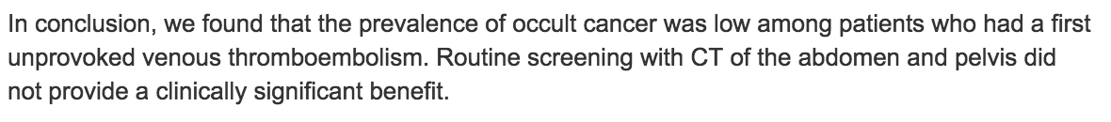
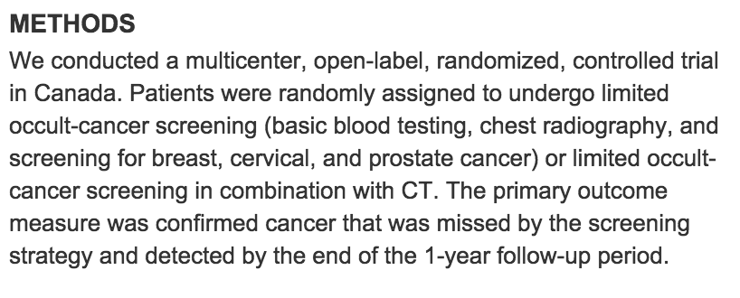
TPP/EP - Néoplasie
TPP: 3.9% développent cancer < 1 an
Conclusion:

Slide 52
TPP/EP - Néoplasie
EP: 10% développent cancer 5 - 10 ans
Aucun bénéfice sur survie 5 ans pour screening
extensif de néoplasie comparé à évaluation clinique de
base.(460)
La recherche de néoplasie occulte lors de TEV, peut se
limiter à une histoire méticuleuse, examen physique
laboratoire de base, RX du poumon.461,462.
Examen physique inclue seins, prostate, col utérin
Guidelines ESC 2014

Slide 53
TPP/EP – Néoplasies
Traitement
CLOT (2003) n = 676
  Dalteparin 200IU/kg x1 mois –150UI/kg x 5 mois vs Warfarin (INR 2-3)
  TEV récidive 8.0% Dalteparin vs 15.8% Warfarine
  R = 0.48; p = 0.002
  Saignements Majeurs: 6% vs 4%; p = NS
CATCH (2015) n = 900
  Tinzaparine 175IU/kg x 6 mois vs Warfarin (INR 2-3)
  Récidive TEV 7.2% Tinzaparine vs 10.5% Warfarin;
  HR = 0.65; p = 0.07
  CRNB 10.9% Tinzaparin vs 15.3% Warfarin;
  HR = 0.58; p = 0.004
N Engl J Med 2003;349:146-53
JAMA 2015;314(7):677-686

Slide 54
TPP/EP – Néoplasies
Traitement
EP: Cochrane Database (Syst. Rev. 2011):
LMWH montre réduction 50% récidive EP, comparé à transition
avec Warfarine et un risque de saignement accru.
Patients avec EP (TEV) et cancer traitement LMWH en phase
aigue devrait être considérée thérapie première ligne pour
une période de 3-6 mois.
« However, this strategy is based largely on single trial »
ESC 2014

Slide 55
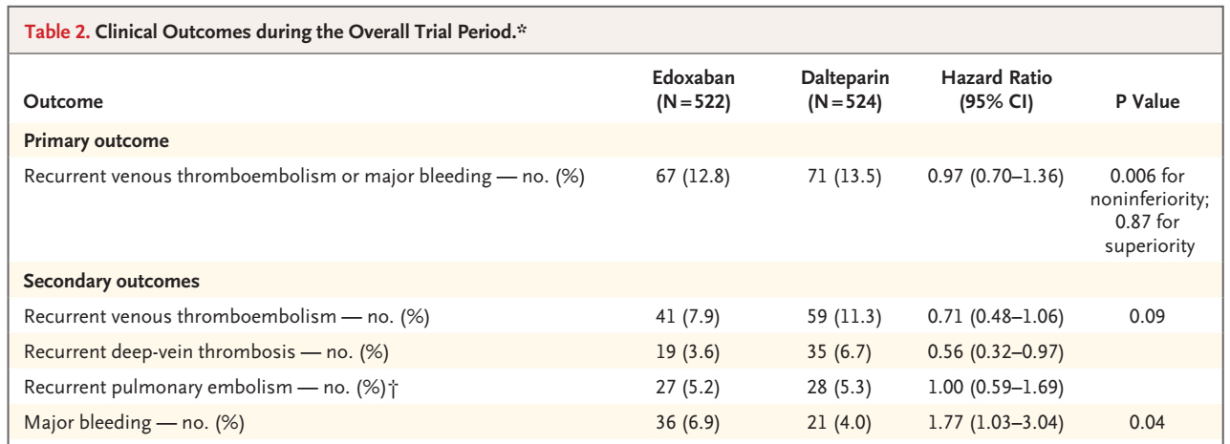
TPP/EP – Néoplasies
Traitement
HOKUSAI: VTE Cancer n Edoxaban 60 mg die vs Dalteparin n: 1046 2018
Saignement GI haut 17% 3%
N Engl J Med 2018;378:615-24
Notes:
Subgroup analyses demonstrated the excess in bleeding was mainly driven by patients with GI cancer. Most excess bleeding was from the upper GI tract

Slide 56
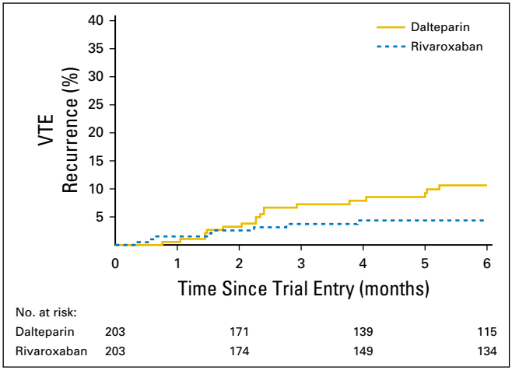
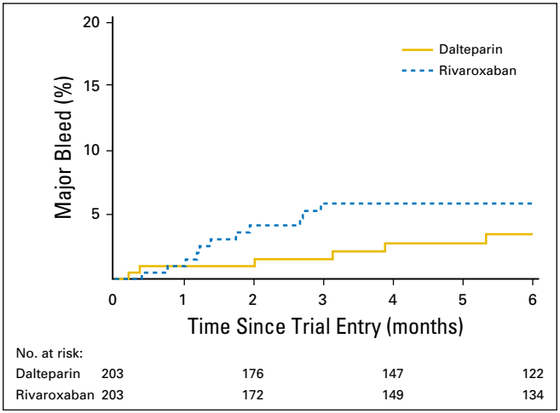
TPP/EP – Néoplasies
Traitement
SELECT-D: VTE Cancer
Rivaroxaban vs Dalteparin n = 406 (2018)
4% R vs 11% D
MB 6% R vs 4% D
CRNB 13% R vs 4% D
JCO 36 epub May 10 2018
Notes:
DSMB noted excess major bleeding in patients with upper GI cancers

Slide 57

Traitement: TEV et Néoplasies
Nous suggérons l’utilisation d’un AOD pour les patients avec Cancer - TEV et risque faible de saignement (digestif).
HBPM est alternative acceptable.
Edoxaban (CV239) et Rivaroxaban sont les seuls AOD comparés à HBPM dans études RC.
Le traitement final devra être une décision partagée en fonction du potentiel de réduction des récidives et augmentation du risque hémorragique..
Octobre 2018

Slide 58
Traitement: TEV et Néoplasies
Nous suggérons HBPM pour les patients avec
Cancer – TEV avec risque de saignement élevé
incluant les patients avec néoplasie gastrointestinale luminale…
Edoxaban / Rivaroxaban sont des alternatives acceptables.
Le traitement final devra être une décision partagée en fonction du potentiel de réduction des récidives et augmentation du risque hémorragique..
Octobre 2018

Slide 59
TVE et Néoplasies
À venir
CANVAS
Randomized, open-label effectiveness trial of DOACs vs. LMWH ± warfarin
N=940
Primary outcome: cumulative VTE recurrence
CARAVAGGIO
Phase III prospective randomized open blinded endpoint (probe) study of apixaban vs. dalteparin
N=1168
Primary outcome: objectively confirmed recurrent VTE occurring during the study period, the composite of:
  Proximal DVT of the lower limbs (symptomatic or unsuspected)
  DVT of the upper limb (symptomatic)
  PE (symptomatic or unsuspected)

Slide 60
Néoplasies:
Prévention primaireTPP/EP
Avert (Apixaban) –
Cassini (Rivaroxaban)
NEJM: 21 février 2019

Slide 61
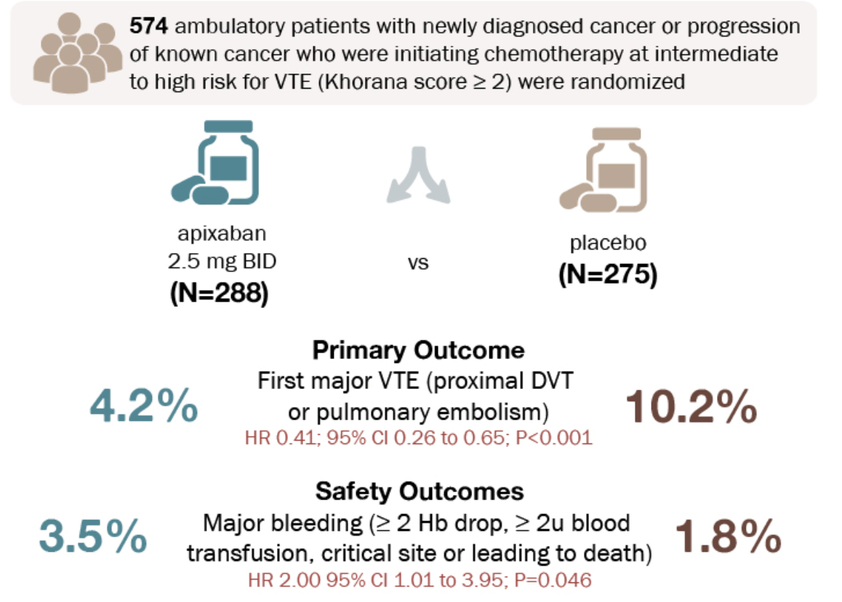
Avert study:
Apixaban to Prevent Venous Thromboembolism in Patients with Cancer
NEJM 380;8 February 21, 2019

Slide 62
Cassini study:
Rivaroxaban for Thromboprophylaxis in High-Risk Ambulatory Patients with Cancer
NEJM 380;8 February 21, 2019
841 patients avec néoplasies (Khorana score of ≥2) Durée: 6 mois
Rivaroxaban 10 mg die vs Placébo
Point Aboutissement Primaire:
Rivaroxaban group: 6.0% Placebo: 8.8%
25 of 420 37 of 421
hazard ratio, 0.66; 95% confidence interval [CI], 0.40 to 1.09; P=0.10)
Point aboutissement primaire:
composite TPP objectivée MI, TPP symptomatique MS, EP, décès

Slide 63
Cas 3: Mme TC
Patiente 54 ans , enseignante
TPP poplitée il y a 2 mois non provoquée
Rx: Apixaban 5 bid
Il y a 1 semaine douleurs abdominales ++++
avec vomissements+++ dure 1 jour.
Echo abdomen: cholélithiase
Lab : FSC: N, AMYLASES-LIPASES: N, Créat: N
Chirurgien veut l’opérer!
Thrombo-Embolies Veineuses: cas types

Slide 64
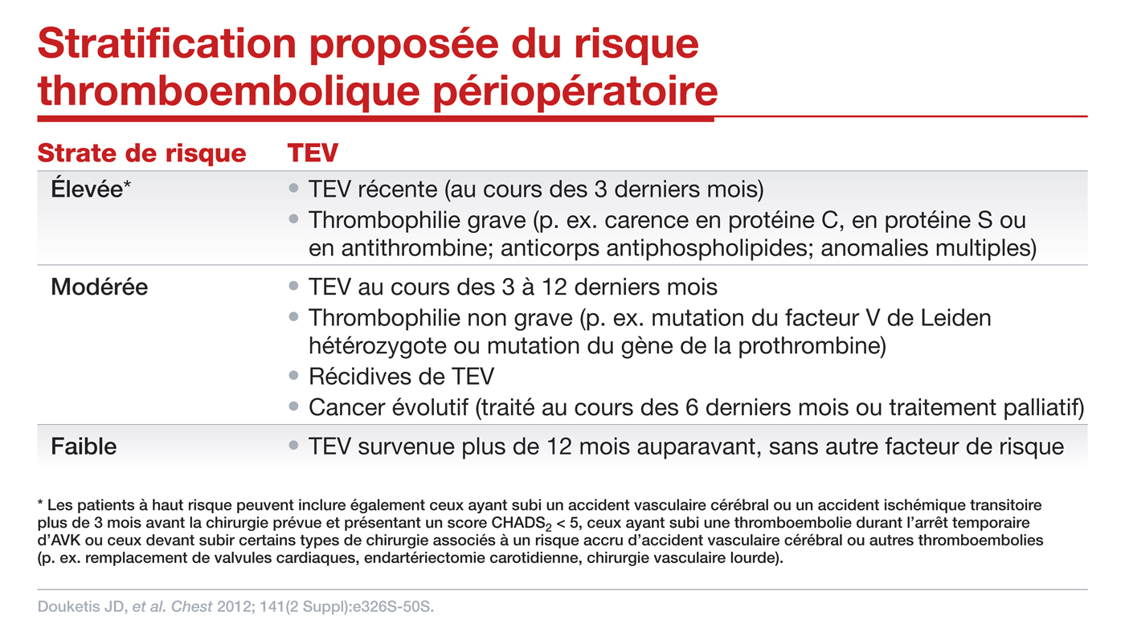
Risque thromboembolique péri-opératoire:
Strate de Risque

Slide 65
Risque hémorragique selon procédure chx
Élevé
Intermédiaire
Faible
Neurochirurgie, procédure avec anesthésie neuraxiale rachidienne ou épidurale
Chx cardiaque, intraabdominale majeure, vasculaire, orthopédique majeure (rempl. hanche/genou), anastomose intestinale.
Résection pulmonaire
Chx urologique (ex., prostatectomie, résection d’une tumeur de la vessie)
Chx cancer (cancer pancréas, foie)
Chx plastique reconstructive
Biopsie du rein, prostate, conique du col,
péricardiocentèse, polypectomie côlon
Chx intra-abdominale
laparoscopique, hernies, seins
Autre Chx intrathoracique, vasculaire
Une chirurgie ophtalmologique
Endoscopîe avec biopsies
Biopsies ( moelle ganglions)
Traitement dentaire complexe
Extractions dentaires, traitement endodontique.
Chirurgie cataracte
Biopsie cutanée
Endoscopie sans biopsie
Pace maker/défibrillateur, coronarographie
Thoracentèse, paracentèse, arthrocentèse
† Un traitement antithrombotique par l’AAS ou par la warfarine (RIN 2,0 à 3,0) peut se poursuivre en cas d’implantation de dispositifs cardiaques. PAC = pontage aorto-coronarien; TEV = thromboembolie veineuse; TVP = thrombose veineuse profonde Macle L, et al. Can J Cardiol. 2016; 32:1170-85. D’après : Thrombosis Canada Clinical Guide. Warfarin: Perioperative management. Accessible au : www.thrombosiscanada.ca.
Notes:
Notes du conférencier
En plus des risques d’hémorragie de la procédure, les médecins devraient prendre en considération les conditions de comorbidités qui pourraient exacerber le risque d’hémorragie (p. ex., un âge avancé, des insuffisances rénale ou hépatique).
Bon nombre de procédures invasives et chirurgicales présentent un risque très bas à bas d’hémorragie – on ne peut suspendre que brièvement la prise de AOD ou on peut même poursuivre le traitement sans interruption pendant de telles procédures.
On peut poursuivre un traitement antithrombotique par la warfarine et non pas par un AOD avant ou après l’insertion d’un stimulateur cardiaque ou d’un défibrillateur automatique implantable (DAI).
Les AOD n’ont jamais besoin de faire l’objet d’un pont par un traitement par une héparine sous-cutanée pour des procédures péri-invasives ou chirurgicales en raison de leur courte durée d’action.
Références :
Macle L, et al. 2016 focused update of the Canadian Cardiovascular Society guidelines for the management of atrial fibrillation. Can J Cardiol. 2016; 32:1170-85.
Thrombosis Canada. Clinical Guide. Warfarin: Peri-Operative Management. Accessible au : www.thrombosiscanada.ca.

Slide 66
Interruption AOD pré-opératoire
 | CrCl ≥ 50 mL/min
 | Intervention mineure | Intervention majeure
Rivaroxaban | Interrompre Rx 1 jour 2-3 demi-vies | Interrompre Rx 2 jours 4-5 demi-vies
Apixaban | Interrompre Rx 1 jour 2-3 demi-vies | Dernière dose : 2 jours 4-5 demi-vies
Reprise AOD | 24 h postop. | 48 h postop.
CrCl 30 à 50 mL/min
Rivaroxaban / Apixaban 1 jour de plus
Dabigatran : 1 jour de plus interv. mineure 2 jours de plus interv. majeure
Insuffisance rénale stade 3
AOD = anticoagulant oral direct; CrCl = clairance de la creatinine Thrombosis Canada. NOACs/DOACs: Perioperative Management. Accessible au : http://thrombosiscanada.ca/clinicalguides/#.
Notes:
Notes du conférencier
La présente diapositive expose brièvement les étapes recommandées en vue de l’interruption et de la résorption des AOD chez des patients qui requièrent une interruption pharmacologique périprocédurale.
La prise en charge périprocédurale des patients traités par un AOD vise à interrompre un traitement par des anticoagulants de sorte qu’il n’y ait pas (ou qu’il y ait un minimum) d’effet anticoagulant résiduel au moment d’une chirurgie planifiée et afin d’atténuer le risque accru d’hémorragie durant la période postopératoire.
Les AOD ont un début d’action rapide, affichant un pic d’effet anticoagulant survenant de 1 à 2 heures à la suite de la prise orale.
En l’absence de tests de laboratoire permettant de mesurer en toute fiabilité leur effet anticoagulant, l’administration péri-opérative des AOD devrait être fondée selon les considérations suivantes :
demi-vie d’élimination du médicament (la fonction rénale est normale);
effet de la fonction rénale sur la demi-vie d’élimination du médicament;
risque d’hémorragie associé à la chirurgie ou si on doit recourir ou non à une anesthésie rachidienne ou péridurale.
Référence :
Thrombosis Canada. NOACs/DOACs: Perioperative Management. Accessible au : http://thrombosiscanada.ca/clinicalguides/#.
66

Slide 67
TPP/EP - Chirurgie
Pause study: Douketis
Annual meeting of the American society of Hematology Déc. 2018
Fibrillation Auriculaire:
étude de cohorte 3,007 patients, 23 sites Canada, EU, USA
Apixaban 1,257, 1082 Rivaroxaban, 668 Dabigatran
Protocole Péri-opératoire standardisé:
Chx faible risque hémorragique: Arrêt 1 jour – Reprise 1 jour
Chx haut risque hémorragique: Arrêt 2 jours - Reprise 2 jours
Protocole exclue thérapie de Relais à Héparine ainsi que des test de coagulation

Slide 68
TPP/EP - Chirurgie
Pause study: Douketis
Annual meeting of the American society of Hematology Déc. 2018
Résultats:
Risque Hémorragie Majeure 30 jours: Apix. 1.35% Dabi. 0.9% Riva. 1.85%
Risque thrombotique 30 jours: Apix. 0.6% Dabi. 0.6% Riva. 0.37%
2541 ont eu mesure de concentration de AOD:
Arrêt 1 jour: > 90% taux minimal ou pas ACO dans le sang (< 50 ng/ml)
Arrêt 2 jours: 98.8% taux minimal ou pas de ACO dans le sang
Conclusion:
"This is the first study to demonstrate the safety of a
standardized perioperative management approach to patients
with AF who are taking a DOAC, and we hope it will establish
a standard and will have an effect on clinical practice guidelines.”

Slide 69
Cas 3: Mme TC
Patiente 54 ans , enseignante
TPP poplitée il y a 2 mois non provoquée
Rx: Apixaban 5 bid
Il y a 1 semaine douleurs abdominales ++++
avec vomissements+++ dure 1 jour.
Echo abdomen: cholélithiase
Lab : FSC: N, AMYLASES-LIPASES: N, Créat: N
Chirurgien veut l’opérer!
Thrombo-Embolies Veineuses: cas types

Slide 70
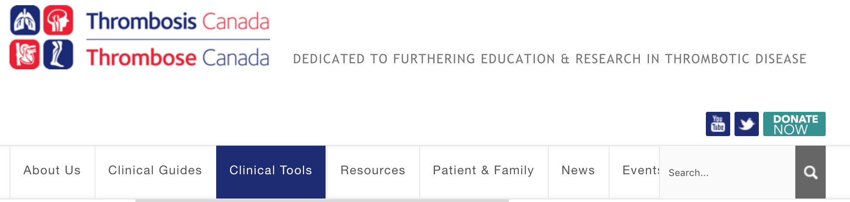
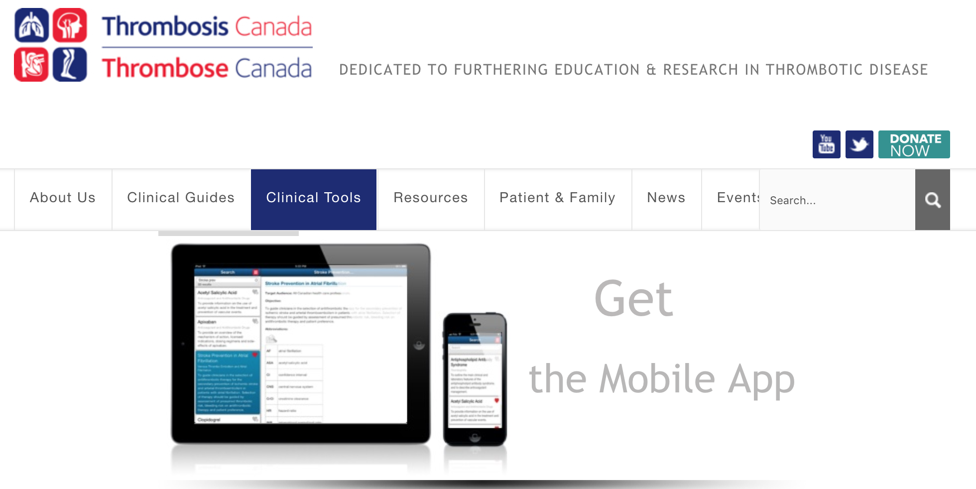
Thrombose Canada outil:

Slide 71
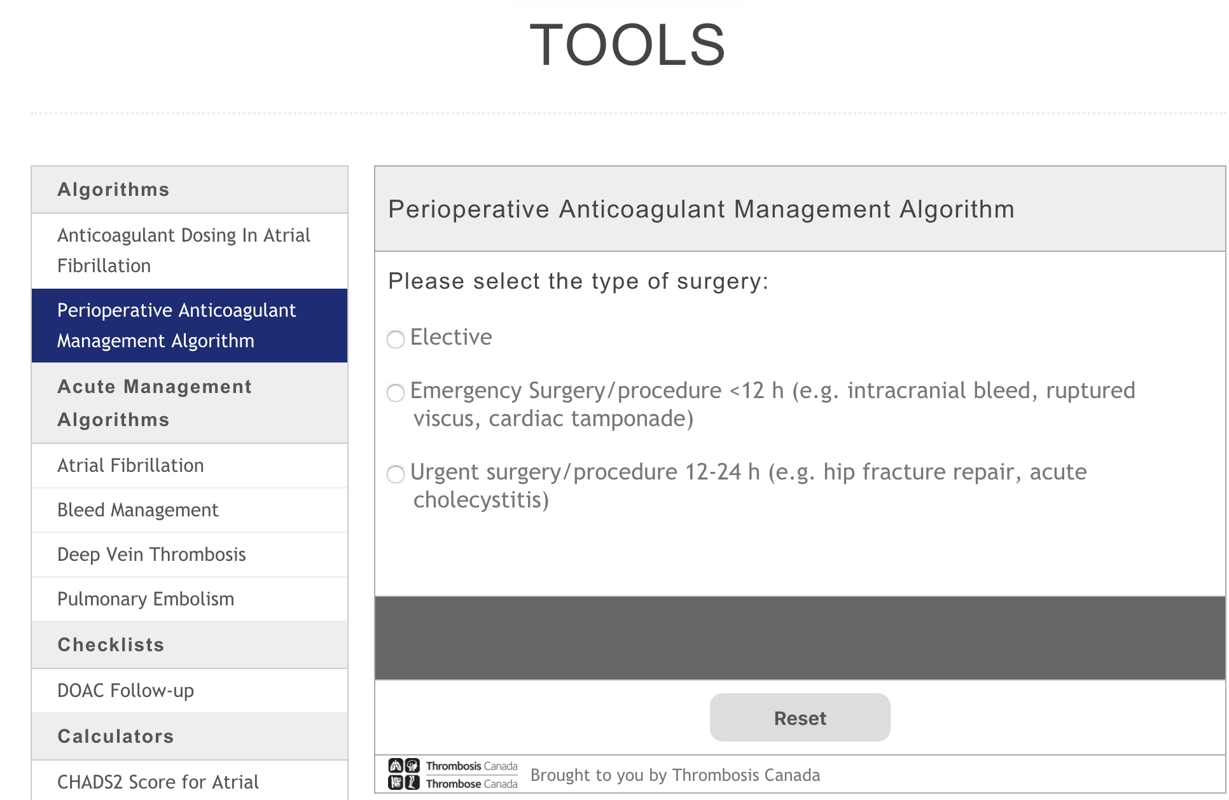
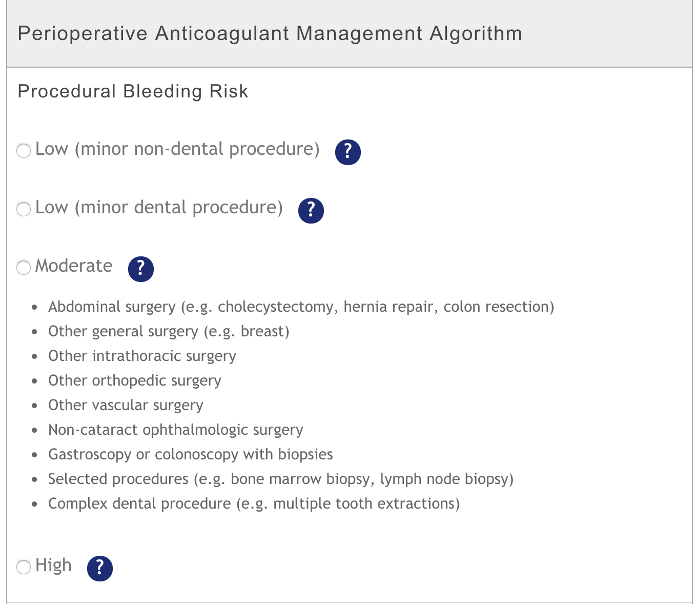
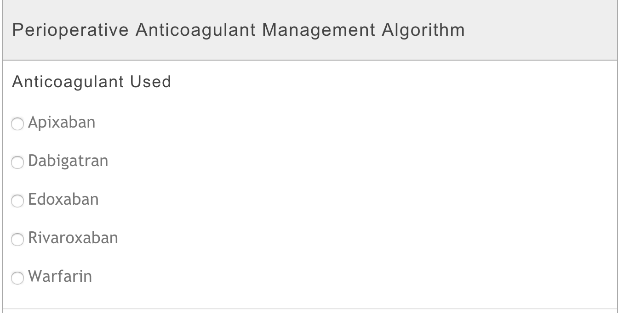
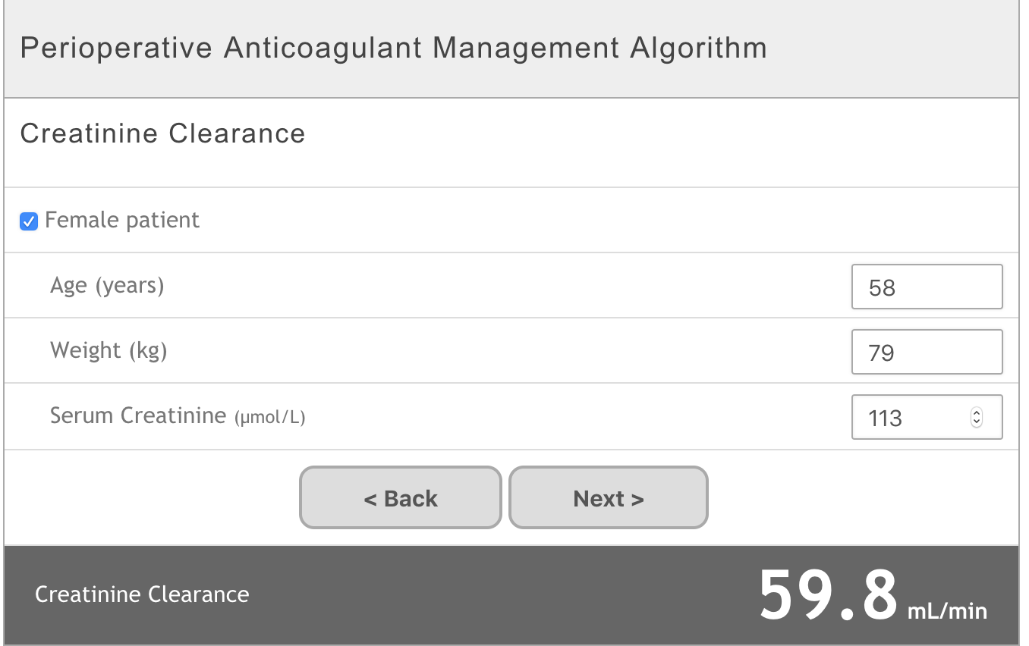
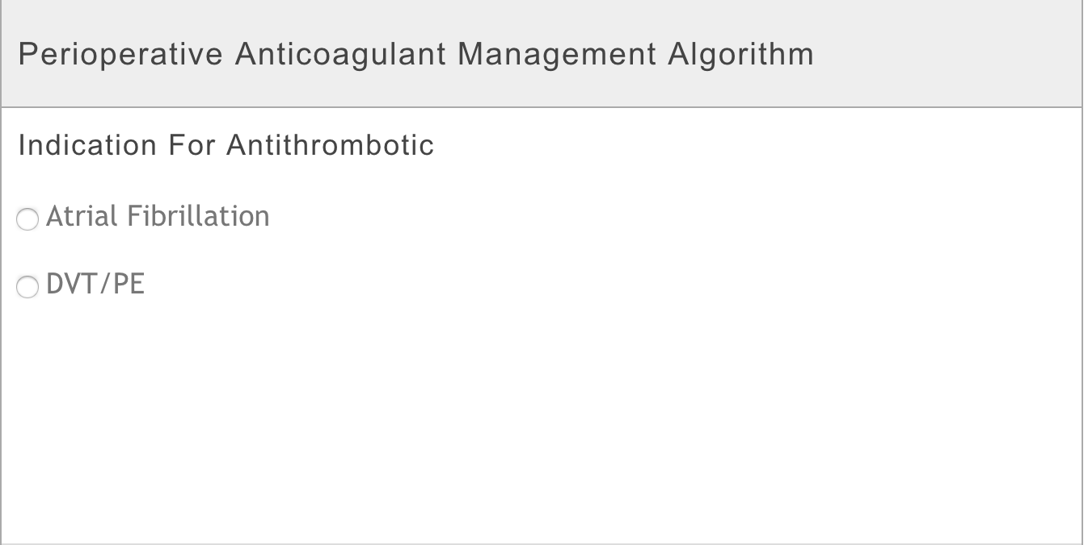
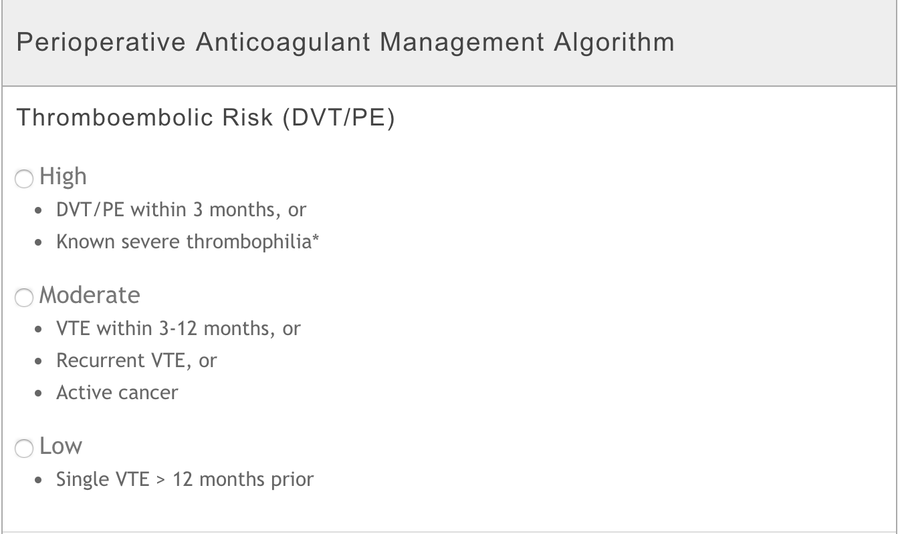
Thrombose Canada outil:
1
2
3
4
5
6

Slide 72
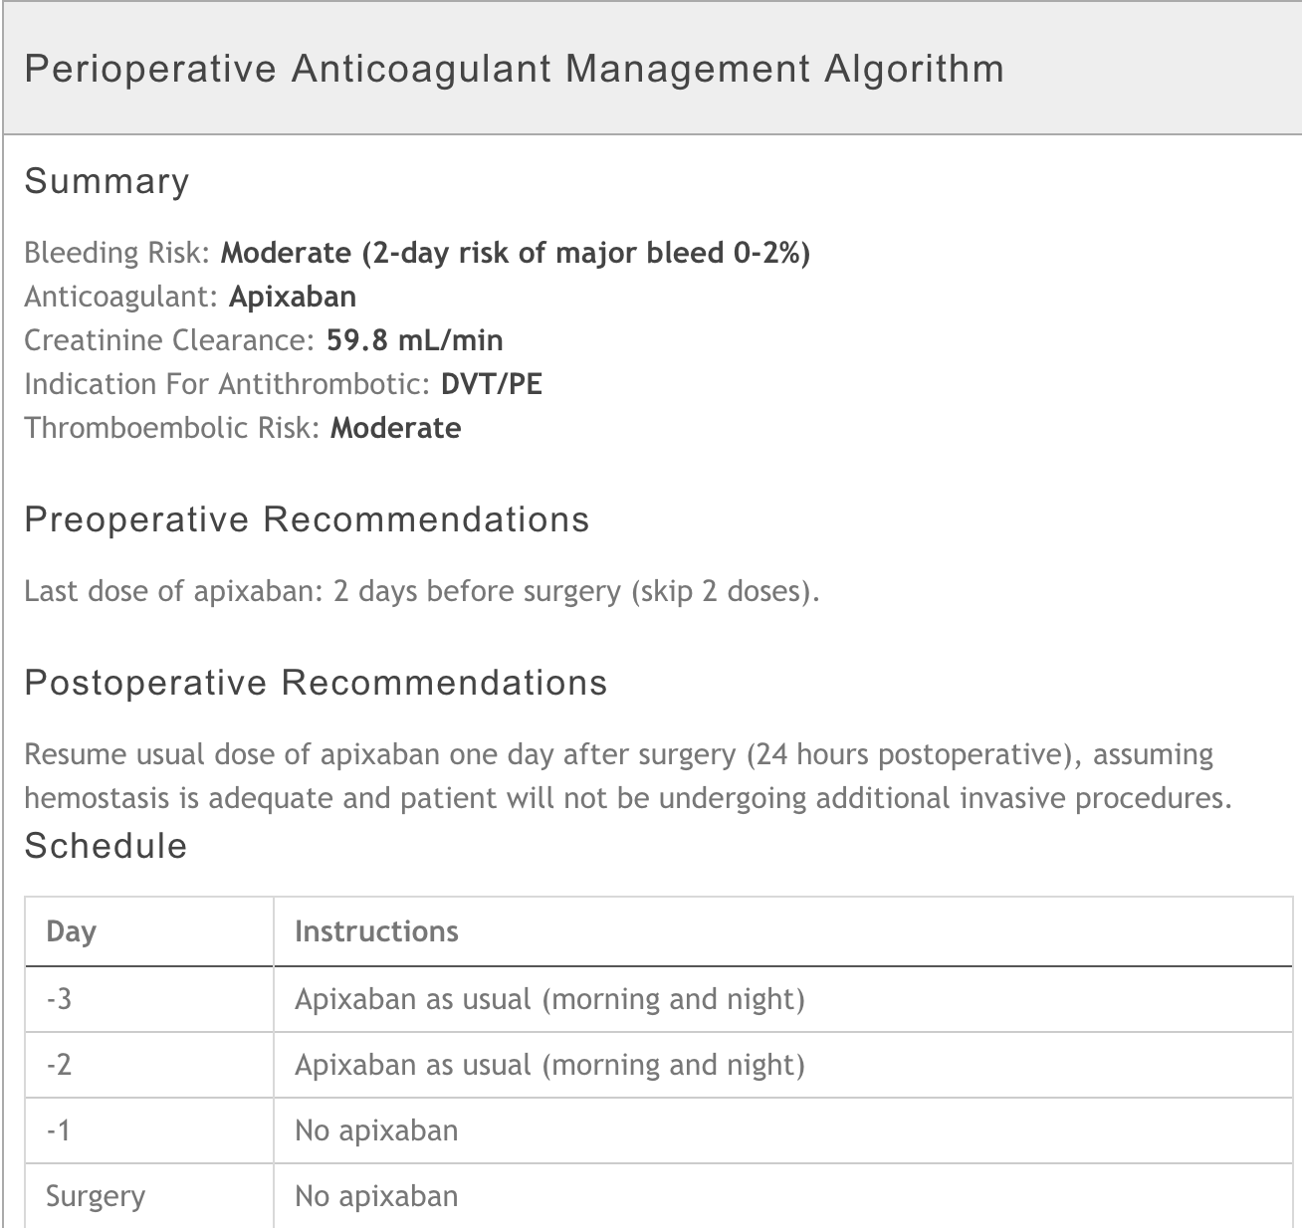
Thrombose Canada outil:

Slide 73

TEV: Évaluation et Traitement
Take home messages….!

Slide 74
Objectifs
Traiter:
Où?
Quand?
Qui?
Avec quoi?
Combien de temps?
Thrombo-embolies Veineuses

Slide 75
Take home messages….!
1) Quand? Immédiatement avant le doppler
2) Qui? Tous….
TPP distales peuvent ne pas être traitées (si douleurs
non sévères ou pas de facteur de risque d’extension)
mais suivies avec US sériés.
3) Avec quoi? AOD
efficacité non inférieure et plus grande sécurité
CHEST Janvier 2016

Slide 76
Take home messages….!
4) Combien de temps?
- Long Terme: 3 mois
TPP Proximale provoquées et Distale
- Indéfinie: pas de temps d’arrêt
Homme:
Femme: HERDOO2 Score ≥ 2
5) Néoplasie? Edoxaban ou Xarelto
si risque faible saignement
LMWH
si risque élevé saignement (néo. Digestif)
(Thrombose Canada oct. 2018)

Slide 77

La pratique de la médecine est un
Art Fondé sur la science. Sir William Osler
www.jbedardmd.com

